Slide 1
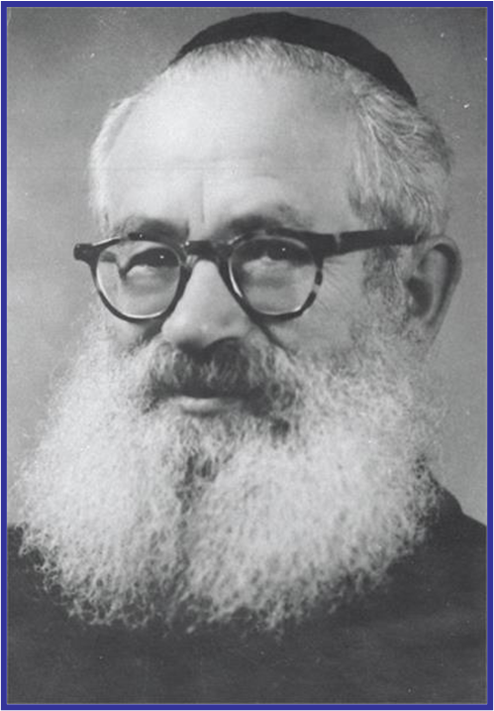
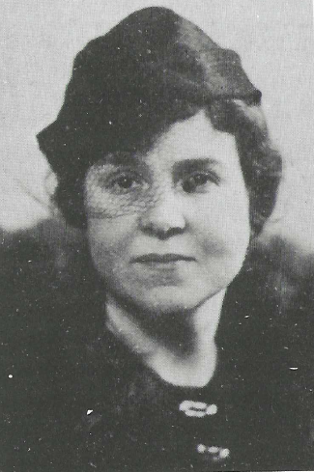
הגדה של פסח
"איש על העדה" - משואה לתקומה
דברי ברכה, הגות וסיפורים
הרבנית שרה הרצוג
הרב יצחק אייזיק הלוי הרצוג
פסח, תשפ"ה
ערך: שמואל כ"ץ, חוקר תולדות הרבנות הראשית ורב בתי ספר בירושלים

Slide 2
הכנות לליל הסדר
חיים הרצוג, דרך חיים: סיפורו של לוחם, דיפלומט ונשיא
איתמר ורהפטיג, משואה ליצחק, א, עמ' 91
שאול מייזליש, הרבנית, עמ' 66

Slide 3
הקדמה
כי לא נעשה פסח כזה מהיום שגלינו מארצנו
הצפה, י"ד ניסן תש"ט
על הפסח הראשון במדינת ישראל, תש"ט

Slide 4
העם הנבחר עובר ייסורים קשים בשל תפקידו עבור האנושות כולה
קַדֵּשׁ
בַּחוֹל מַתְחִילִין:
סַבְרִי מָרָנָן וְרַבָּנָן וְרַבּוֹתַי
בָּרוּךְ אַתָּה יְיָ אֱלֹהֵינוּ מֶלֶךְ הָעוֹלָם בּוֹרֵא פְּרִי הַגָּפֶן.
בָּרוּךְ אַתָּה יְיָ אֱלֹהֵינוּ מֶלֶךְ הָעוֹלָם, אֲשֶׁר בָּחַר בָּנוּ מִכָּל עָם וְרוֹמְמָנוּ מִכָּל לָשׁוֹן וְקִדְּשָׁנוּ בְּמִצְוֹתָיו.
הצפה, י"ד ניסן ת"ש

Slide 5
מַגִּיד
מְגַלֶּה אֶת הַמַּצּוֹת, מַגְבִּיהַ אֶת הַקְּעָרָה וְאוֹמֵר בְּקוֹל רָם:
הָא לַחְמָא עַנְיָא דִּי אֲכָלוּ אַבְהָתָנָא בְּאַרְעָא דְמִצְרָיִם. כָּל דִכְפִין יֵיתֵי וְיֵיכֹל, כָּל דִצְרִיךְ יֵיתֵי וְיִפְסַח.
הָשַׁתָּא הָכָא, לְשָׁנָה הַבָּאָה בְּאַרְעָא דְיִשְׂרָאֵל. הָשַׁתָּא עַבְדֵי, לְשָׁנָה הַבָּאָה בְּנֵי חוֹרִין.
כ"ח בתשרי תש"ז (1946) – במלאת 10 שנים לכהונתו כרב ראשי, הרב הרצוג קיבל את אזרחות הכבוד של עיריית תל אביב-יפו.
בנאום מרגש תיאר באריכות את 'מסע ההצלה' שלו באירופה, ואת חורבן היהדות שם. הוא תבע מממשלת בריטניה לפתוח את
שערי הארץ בפני שארית הפליטה.
דברי סיכום על 'מסע ההצלה' שלו באירופה לאחר השואה,
בטקס קבלת אזרחות כבוד של עירית תל-אביב,
כ"ח בתשרי תש"ז

Slide 6
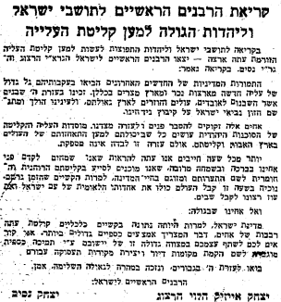
מַגִּיד
הָשַׁתָּא הָכָא, לְשָׁנָה הַבָּאָה בְּאַרְעָא דְיִשְׂרָאֵל. הָשַׁתָּא עַבְדֵי, לְשָׁנָה הַבָּאָה בְּנֵי חוֹרִין.
על ארץ ישראל ראו עוד להלן בקטע:
"דיינו - וְהִכְנִיסָנוּ לְאֶרֶץ יִשְׂרָאֵל"
הצפה, כ"ד אדר א' תשי"ז

Slide 7
מַגִּיד
הָשַׁתָּא הָכָא, לְשָׁנָה הַבָּאָה בְּאַרְעָא דְיִשְׂרָאֵל. הָשַׁתָּא עַבְדֵי, לְשָׁנָה הַבָּאָה בְּנֵי חוֹרִין.
קריאה לאומות העולם לפעול מיד להצלת יהודי אירופה, ולהשליט את הצדק והחירות בעולם

Slide 8
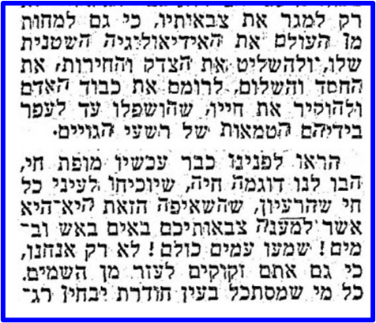
הצפה, י"ד ניסן תש"ג

Slide 9
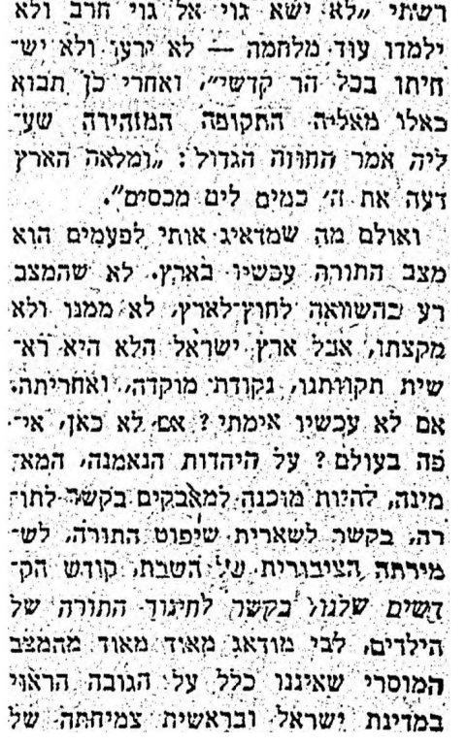
קושיות קשות בשנת הצנע הקשה בראשית שנות המדינה
מַגִּיד
מֵסִיר הַקְּעָרָה מֵעַל הַשֻּׁלְחָן, מוֹזְגִין כּוֹס שֵׁנִי וְכַאן הַבֵּן (אוֹ אֶחָד מִן הַמְּסֻבִּים) שׁוֹאֵל:
מַה נִּשְׁתַּנָה הַלַּיְלָה הַזֶּה מִכָּל הַלֵּילוֹת!
שֶׁבְּכָל הַלֵּילוֹת אָנוּ אוֹכְלִין חָמֵץ וּמַצָּה, הַלַּיְלָה הַזֶּה - כֻּלּוֹ מַצָּה!?
שֶׁבְּכָל הַלֵּילוֹת אָנוּ אוֹכְלִין שְׁאָר יְרָקוֹת, - הַלַּיְלָה הַזֶּה מָרוֹר!?
שֶׁבְּכָל הַלֵּילוֹת אֵין אָנוּ מַטְבִּילִין אֲפִילּוּ פַּעַם אֶחָת, - הַלַּיְלָה הַזֶּה שְׁתֵּי פְעָמִים!?
שֶׁבְּכָל הַלֵּילוֹת אָנוּ אוֹכְלִין בֵּין יוֹשְׁבִין וּבֵין מְסֻבִּין, - הַלַּיְלָה הַזֶּה כֻּלָּנוּ מְסֻבִּין!?
הצפה, י"ד ניסן תשי"ב

Slide 10
אָמַר רַבִּי אֶלְעָזָר בֶּן עֲזַרְיָה: הֲרֵי אֲנִי כְבֶן שִׁבְעִים שָׁנָה, וְלֹא זָכִיתִי שֶׁתֵּאָמֵר יְצִיאַת מִצְרַיִם בַּלֵּילוֹת עַד שֶׁדְּרָשָׁהּ בֶּן זוֹמָא: שֶׁנֶּאֱמַר, לְמַעַן תִּזְכֹּר אֶת יוֹם צֵאתְךָ מֵאֶרֶץ מִצְרַיִם כֹּל יְמֵי חַיֶּיךָ, יְמֵי חַיֶּיךָ - הַיָּמִים, כֹּל יְמֵי חַיֶּיךָ - הַלֵּילוֹת. וַחֲכָמִים אוֹמְרִים: יְמֵי חַיֶּיךָ - הָעוֹלָם הַזֶּה, כֹּל יְמֵי חַיֶּיךָ - לְהָבִיא לִימוֹת הַמָּשִׁיחַ.
"עלינו לשמוע את עקבות המשיח מתוך הקולות והברקים...חבלי משיח ואתחלתא דגאולה נוגעים זה בזה".
מדבריו לאחר הקמת המדינה בתש"ח
בָּרוּךְ הַמָּקוֹם, בָּרוּךְ הוּא. בָּרוּךְ שֶׁנָּתַן תּוֹרָה לְעַמּוֹ יִשְׂרָאֵל, בָּרוּךְ הוּא.
הקמת המדינה היהודית והחינוך בה על פי יסודות התורה
אחי ואחיותי!
צו השעה הוא לפקוח עיניים עוורות ולראות ולהכיר את יד ה'. את ההשגחה המיוחדת על בית ישראל.
צו השעה הוא לכונן את המדינה היהודית בציון בית חיינו על יסודות דבר ה', יסודות התורה. דמוקרטית תהא המדינה היהודית, בנויה על צדק ומשפט של תורתנו, תורת הצדק והמשפט, אשר ממנה למדו עמים רבים ועצומים צדק ומשפט מישרים.
מנאום בשבת ההודיה לאחר ההחלטה באו"ם על הקמת מדינה יהודית, כ"ב בכסלו תש"ח
תורת ישראל שמרה על עם ישראל בכל תפוצותיו וגלויותיו. יש לטפח הצביון המיוחד של עמנו על ידי חינוך הדור הצעיר ברוח מסורתנו העתיקה. רק חינוך יהודי שורשי ברוח 'ישראל סבא' יעצב דמות החברה היהודית בישראל ובתפוצות, ויחשלה לקראת מבחני העתיד.
הרבנית הרצוג

Slide 11
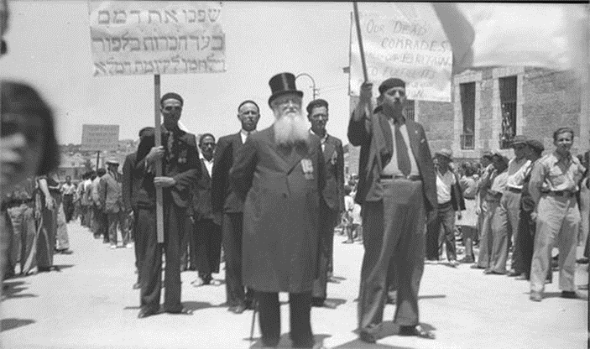
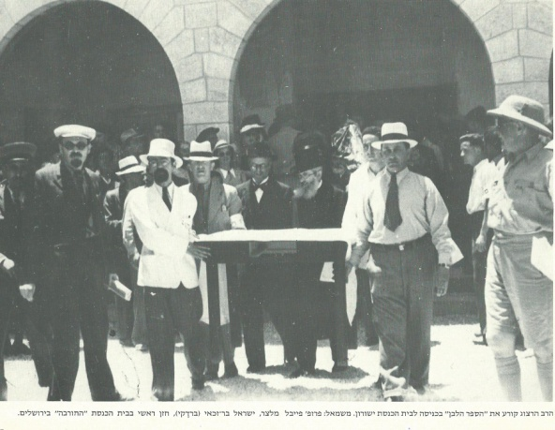
כ"ט באייר תרצ"ט (1939) - לאחר פרסום 'הספר הלבן' השלישי בלונדון ע"י שר המושבות מ' מקדונלד [יום קודם], התקיים בארץ 'יום הפקודה' - יום שבתון, צום ותפילה. באספת מחאה בבית הכנסת 'ישרון', באמצע נאומו, קרע הרב הרצוג לגזרים, לתדהמת הנאספים הרבים, עותק של 'הספר הלבן'. זכה לתשואות סוערות. קריאה בתורה ברחבת בית הכנסת. הרב הרצוג אחז בספר תורה, משם יצא בראש רבנים ומנהיגי היישוב, שנשאו עוד 11 ספרי תורה [שניצלו מגרמניה], להמשך צעדת המחאה ההמונית ברחובות ירושלים.
הרב הרצוג פעל ללא מורא מול שלטונות המנדט, שהגבילו את עליית היהודים לארץ ישראל וקניית קרקעות בה. דרש מהם בכל תוקף שיפתחו את שערי ארץ ישראל בפני היהודים שנמלטו מהצורר הגרמני.
ברחבת בית הכנסת אחז בספר תורה, ואמר:
בספר הזה (ספר התורה שבידו) ננצח את הגויים...כשם שיקרע ספר זה (הלבן) למטה, כך יקרעו כל הגזירות הרעות מלמעלה...הספר הלבן הפך לכתם שחור, ואני חושש שהוא עוד ייהפך, חלילה לאדום!".
וראו עוד להלן בקטע:
"דיינו – וְנָתַן לָנוּ אֶת הַתּוֹרָה"
בראש ההפגנה בירושלים
קריאה בתורה ברחבת בית הכנסת 'ישרון'.

Slide 12
כְּנֶגֶד אַרְבָּעָה בָנִים דִּבְּרָה תּוֹרָה:
אֶחָד חָכָם, וְאֶחָד רָשָׁע, וְאֶחָד תָּם, וְאֶחָד שֶׁאֵינוֹ יוֹדֵעַ לִשְׁאוֹל.
חָכָם מָה הוּא אוֹמֵר? מַה הָעֵדוֹת וְהַחֻקִּים וְהַמִּשְׁפָּטִים אֲשֶׁר צִוָּה יְיָ אֱלֹהֵינוּ אֶתְכֶם? וְאַף אַתָּה אֱמוֹר לוֹ כְּהִלְכוֹת הַפֶּסַח:
אֵין מַפְטִירִין אַחַר הַפֶּסַח אֲפִיקוֹמָן.
מעלת החינוך הדתי
"החינוך הדתי הוא יסוד היסודות של האומה, הודות לחינוך זה הגענו עד הלום,
והודות לו נמשיך להתקיים גם להבא."!
בעת 'מסע התשובה' בכפר סבא, י"ב כסלו תש"ג
"הנוער הדתי הוא עתיד היהדות במדינת ישראל."
בברכתו בטקס חנוכת כפר הנוער על שם צ' סיטרין [ליד חיפה], כ"ז ניסן תשי"ב
הרבו תלמודי תורה, הרבו בתי ספר דתיים, הרבו ישיבות קטנות וגדולות, בכל מקום שהוא! מי יתן ונזכה בקרוב לפתיחת ישיבה בעפולה, בבירת העמק, ובעוד מקומות כאלה וכאלה. המאור שבתורה הוא יחזיר למוטב! יישר חילם של יוזמי המפעל הלזה - הקמת ישיבת בני עקיבא בירושלים עיר קדשנו!
מנאומו בטקס הקמת ישיבת בני עקיבא 'נתיב מאיר' בירושלים, ז' באייר תשי"ג

Slide 13
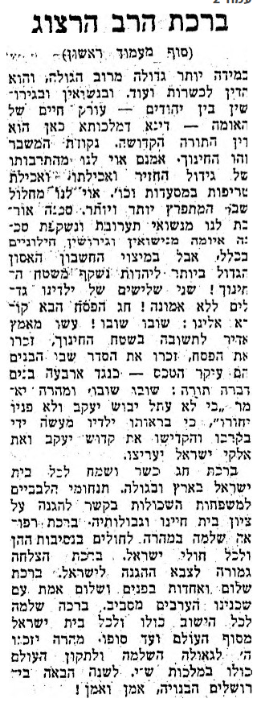
הדור, ובעיקר הנוער, הולך ונתלש ממקור מים חיים
כְּנֶגֶד אַרְבָּעָה בָנִים דִּבְּרָה תּוֹרָה:
אֶחָד חָכָם, וְאֶחָד רָשָׁע, וְאֶחָד תָּם, וְאֶחָד שֶׁאֵינוֹ יוֹדֵעַ לִשְׁאוֹל.
וְשֶׁאֵינוֹ יוֹדֵעַ לִשְׁאוֹל – אַתְּ פְּתַח לוֹ, שֶׁנֶּאֱמַר: וְהִגַּדְתָּ לְבִנְךָ בַּיוֹם הַהוּא לֵאמֹר, בַּעֲבוּר זֶה עָשָׂה יְיָ לִי בְּצֵאתִי מִמִּצְרָיִם.
הצפה,
י"ד ניסן תשט"ו

Slide 14
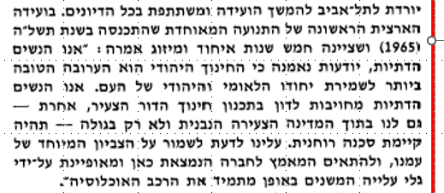
כְּנֶגֶד אַרְבָּעָה בָנִים דִּבְּרָה תּוֹרָה: אֶחָד חָכָם, וְאֶחָד רָשָׁע, וְאֶחָד תָּם, וְאֶחָד שֶׁאֵינוֹ יוֹדֵעַ לִשְׁאוֹל.
וְשֶׁאֵינוֹ יוֹדֵעַ לִשְׁאוֹל – אַתְּ פְּתַח לוֹ, שֶׁנֶּאֱמַר: וְהִגַּדְתָּ לְבִנְךָ בַּיוֹם הַהוּא לֵאמֹר, בַּעֲבוּר זֶה עָשָׂה יְיָ לִי בְּצֵאתִי מִמִּצְרָיִם.
רק חינוך יהודי שורשי יעצב את דמות החברה היהודית
עלינו לפתוח להם את הדרך ליהדות כמו אם רחמנייה
תורת ישראל שמרה על עם ישראל בכל תפוצותיו וגלויותיו. יש לטפח הצביון המיוחד של עמנו על ידי חינוך הדור הצעיר ברוח מסורתנו העתיקה. רק חינוך יהודי שורשי ברוח 'ישראל סבא' יעצב דמות החברה היהודית בישראל ובתפוצות, ויחשלה לקראת מבחני העתיד.
מדברי הרבנית הרצוג
שאול מייזליש, הרבנית, עמ' 108
הצפה, י"ד ניסן תשי"ט

Slide 15
אחדות בין ארבעת הבנים
ובאותה שעה צריכים אנו לדבר אל אחינו. בשעת מלחמה לפנים בישראל "ונגש הכהן ודבר אל העם ואמר אליהם שמע ישראל אתם קרבים היום למלחמה על איביכם" (דברים כ, ב-ג) - לא מלחמה על אחיכם. מלחמה על אחינו חלילה. המלים הראשונות היו "שמע ישראל". אומרים רבותינו (סוטה מ"ב, א): אם אין בידכם אפילו זכות מצווה זו, דיה להגן עליכם. "שמע ישראל... ה' אחד" (דברים ו, ד). מה שנחוץ לנו ביותר ברגע הקשה הזה, זוהי אחדות, ה' אחד וישראל עם אחד, להתאחד בכל כוחותינו ולמנוע את הפרוד ואת המחלוקת.
יכולים אנחנו להשפיע. אני מאמין בהשפעה למרות כל הלעג שהוצא פה על חשבון שולחן עגול. אפשר ואפשר לסדר אספות של אלה ולשכנע אותם, שהדרך שהם הולכים בה או המחשבה שהם הוגים אותה היא דרך מסוכנת ועלולה להשחית מוסר היהדות. אני חושב שאפשר ואפשר להשפיע עליהם. אינני מתייאש מהם. צריך לשכנע אותם, אם אנחנו רוצים להיות לעם, על המיעוט להיכנע. שמע ישראל ה' אחד: כך צריך להיות כל ישראל ברגע הנורא הזה - לב אחד. ו"שמע": שצריך שתהיה משמעת, שלא תהיה הפקרות, להיכנע לרוב של הישוב.
דברים בכינוס הוועד הלאומי ונציגי העיריות, הקהילות, המועצות המקומיות והרבנות הראשית, אולם "קרן היסוד" ירושלים,
י"א בתמוז תרצ"ח
הכוונה ליהודים שפגעו, כנקמה, בערבים, ולא נשמעו להוראות המוסדות הלאומיים שקראו ל'הבלגה'.

Slide 16
וְהִגַּדְתָּ לְבִנְךָ – יָכוֹל מֵרֹאשׁ חֹדֶשׁ? תַּלְמוּד לוֹמַר: "בַּיוֹם הַהוּא".
קידוש החודש – אחד מעיקרי הדת
"ושמרתם ועשיתם כי היא חכמתכם ובינתכם לעיני העמים אשר ישמעון את כל החקים האלה ואמרו רק עם חכם ונבון הגוי הגדול הזה" (דברים ד, ו). מפשוטו של מקרא זה ברור שכוונתו על כל המצוות שבתורה. ולמה זה בא רבי שמעון בן פזי ומוסר בשם ר' יוחנן (שבת עה, א): "מנין שמצוה על האדם לחשב תקופות ומזלות (כלומר בלשוננו: לפתח ולטפח את המדע האסטרונומי) שנאמר: 'ושמרתם ועשיתם כי היא חכמתכם ובינתכם לעיני העמים', איזו חכמה ובינה שהיא לעיני העמים? הוי אומר זה חישוב תקופות ומזלות".
רבותי!
כשהתחיל משה ללמד לבני ישראל חוקים ומשפטים, באיזו מצווה פתח תחילה? הוה אומר דווקא במצוות קידוש החודש: "החדש הזה לכם ראש חדשים" (שמות יב, ב), שכן זו היתה המצווה הראשונה שאמר משה לישראל בצאתם ממצרים. וכבר הקשה רבי יצחק: למה פתח את התורה בבראשית והלא מ"החדש הזה" היה צריך להתחיל, שהיא המצווה הראשונה לישראל? והנה מעכשיו מובנת לנו דרשת האמורא הגדול, רבן של ישראל, רבי יוחנן, "ושמרתם ועשיתם כי היא חכמתכם ובינתכם לעיני העמים". משה רבנו אמנם מרמז לחישוב תקופות ומזלות. הוא חוזר לסדר שממנו התחיל, ועל ידה, על ידי פרשה זו, אמנם נתקדש שם שמים, שם התורה ושם ישראל. בפרשה ההיא נתקיים באמת: "כי היא חכמתכם...לעיני העמים". מפני חשיבותה העצומה של מצווה זו של קידוש החודש, לחגים, לפסח וליום הכיפורים, היוותה היא את אחד מעיקרי הדת; והואיל ולפנים היא היתה דורשת ידיעות עמוקות באסטרונומיה, השקיעו הרבה מחכמי ישראל את כוחותיהם הגאוניים בחכמה זו, ונעשתה חכמה זו כבר בימי קדם, מעין חכמה מיוחדת לישראל, מעין מונופולין של חכמי ישראל.
נאום בטקס הנחת אבן הפינה לאוניברסיטת בר-אילן,
י"ד באב תשי"ג

Slide 17
מִתְּחִלָּה עוֹבְדֵי עֲבוֹדָה זָרָה הָיוּ אֲבוֹתֵינוּ, וְעַכְשָׁיו קֵרְבָנוּ הַמָּקוֹם לַעֲבוֹדָתוֹ,
מטרת מצוות התורה (כהקרבת העומר) – זיקוק המידות והתקרבות אל ה'
הרב הרצוג,
יהדות, חוק ומוסר, עמ' 171-172

Slide 18
מִתְּחִלָּה עוֹבְדֵי עֲבוֹדָה זָרָה הָיוּ אֲבוֹתֵינוּ, וְעַכְשָׁיו קֵרְבָנוּ הַמָּקוֹם לַעֲבוֹדָתוֹ, שֶׁנֶּאֱמַר: וַיֹּאמֶר יְהוֹשֻעַ אֶל כָּל הָעָם, כֹּה אָמַר יְיָ אֱלֹהֵי יִשְׂרָאֵל: בְּעֵבֶר הַנָּהָר יָשְׁבוּ אֲבוֹתֵיכֶם מֵעוֹלָם, תֶּרַח אֲבִי אַבְרָהָם וַאֲבִי נָחוֹר, וַיַּעַבְדוּ אֱלֹהִים אֲחֵרִים. וָאֶקַּח אֶת אֲבִיכֶם אֶת אַבְרָהָם מֵעֵבֶר הַנָּהָר וָאוֹלֵךְ אוֹתוֹ בְּכָל אֶרֶץ כְּנָעַן, וָאַרְבֶּה אֶת זַרְעוֹ וָאֶתֵּן לוֹ אֶת יִצְחָק, וָאֶתֵּן לְיִצְחָק אֶת יַעֲקֹב וְאֶת עֵשָׂו. וָאֶתֵּן לְעֵשָׂו אֶת הַר שֵׂעִיר לָרֶשֶׁת אֹתוֹ, וְיַעֲקֹב וּבָנָיו יָרְדוּ מִצְרָיִם.
ערכי היסוד של פסח נלמדים מחיי אברהם אבינו
אחינו כל בית ישראל, קצינים וחיילים בצבאות הוד מלכותו שבאו מעבר לים ומוצבים בארץ הקודש!
אנחנו מברכים אתכם מקרב לב ומקבלים את פניכם בשם הקהילה היהודית של ירושלים, עיר הקודש, בברכת ברוכים הבאים! אנו שמחים לראות אתכם בתוכנו בחג הגדול הזה, כאשר אנו חוגגים את יציאת מצרים. ברצוננו לדבר אתכם מילים של רוחניות.
פסח ואברהם אבינו
אבותינו התייחסו לחג הפסח בקשר לאברהם, אבי העם היהודי ומייסד האמונה היהודית. מחשבה חשובה, דבר בסיסי ביהדות, שקועים בקשר דרשתי זה. מסר הפסח מביע ערכים נצחיים המשתקפים בחיי אבי האומה. אברהם הוא הדוגמא של המשיכה המוסרית והאנושית של היהדות. הוא מתואר במסורת היהודית כעמוד החסד. יש שלשה אירועים בחייו שבהם ההיבט המוסרי הזה משתקף.
אנו זוכרים היטב את התמונה המרגשת של אבינו הזקן יושב בפתח אוהלו ביום קיץ חם מחכה לזרים, ורץ לקראת עוברי הדרך העייפים, ומקבל אותם כאבא בקיום מצוות הכנסת אורחים. פעם אחרת אנו רואים אותו מתחנן לפני הקדוש ברוך הוא למען החוטאים הגדולים, אנשי סדום, כי מידת החסד והצדקה חיבקה אפילו את הרשעים והמעוותים. שוב אנו צופים באברהם דוגמא של אהבת בני אדם ושלום, נלחם במלחמה ומוביל את צבאו לניצחון.

Slide 19
זאת הייתה מלחמת צדק, מלחמה שנלחמו בה למען יושר צדק וחרות. שם זורחים עקרונות המוסר שלו בזוהר מרשים. הציעו לו שלל הקרב שמגיע לו לפי חוק העמים, אבל הוא מרים את ידו השמיימה לקב"ה, ונשבע שהוא לא ייקח שום דבר, אפילו חוט או שרוך נעל! בשכר לסירובו לקחת אפילו מחוט ועד שרוך נעל, אומרים חכמינו, זכו בניו למצוות ציצית, חוט של תכלת ותפילין. פתיל תכלת של ציצית, אשר כמו צבע הרקיע, הוא כדי להזכיר ליהודי את השמים - את האידיאלים השמימיים של אמת וטהרה, ושל צדק, חרות וחסד - בזמן שהתפילין של ראש מסמלים, לפי חכמינו, את המשיכה המוסרית לעולם בכלל. "וראו כל עמי הארץ כי שם ה' נקרא עליך ויראו ממך" (דברים כח, י), אומר ר' אליעזר הגדול, זה הוא תפילין של ראש.
זה היה האידיאל המוסרי של אברהם, שהתבטא במלחמה, בזמן שמחשבות של אנשים אחרים בקושי התקשרו לרוחניות, הוא שקבע את האתגר הרוחני שהוריש לבניו, לעם ישראל - העם בשליחות אלוקים בעולם.
זה המסר של חג החרות, של פסח, הגאולה הנפלאה ממצרים שמסמלת את השנאה האלוקית לרודפנות והתעללות - כי הרודפנות הזאת מחפשת לדחות או למחות את החלשים וחסרי האונים. החג הזה קבע אחת ולתמיד את החוק של ההיסטוריה, שבסופו של דבר הצדק והאנושות בודאי ינצחו, והזכות לחיות בסופו של דבר תנצח כל כוח ורודפנות.
אחינו,
אתם עכשיו נלחמים במלחמה שיזמו הפרעונים המודרנים שרוצים להשמיד את היסודות של הציביליזציה האמיתית, והחלו את הקריירה הרשעה שלהם בזה שהם רודפים את האומה החלשה ביותר מכל אומות. תנו לדוגמא של אברהם אבינו וההיסטוריה של יציאת מצרים להשרות עליכם. שיהיה לכם בטחון בא-ל אבותיכם, א-ל הצדק והמשפט, ותזכרו את תורתכם והמצוות שמקדשות ונותנות לכם רוחניות.
נאום בטקס קבלת פנים לקצינים וחיילים יהודים בצבא בריטניה, בית הכנסת "ישורן", ירושלים, ט"ז בניסן ת"ש

Slide 20
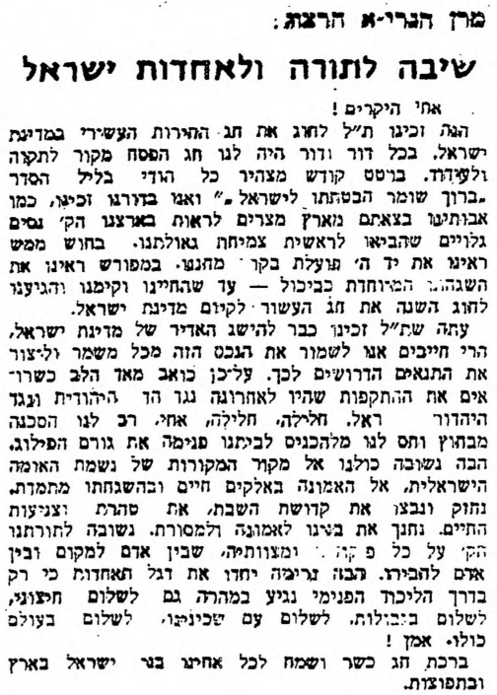
נסים גלויים שהביאו להקמת המדינה
בָּרוּךְ שׁוֹמֵר הַבְטָחָתוֹ לְיִשְׂרָאֵל, בָּרוּךְ הוּא.
ראו עוד להלן בקטעים:
"לְפִיכָךְ אֲנַחְנוּ חַיָּבִים לְהוֹדוֹת"
"יַגִּיעֵנוּ לְמוֹעֲדִים וְלִרְגָלִים אֲחֵרִים"
"נִשְׁמַת כָּל חַי"
"נִרְצָה"
הצפה, י"ד ניסן תשי"ח

Slide 21
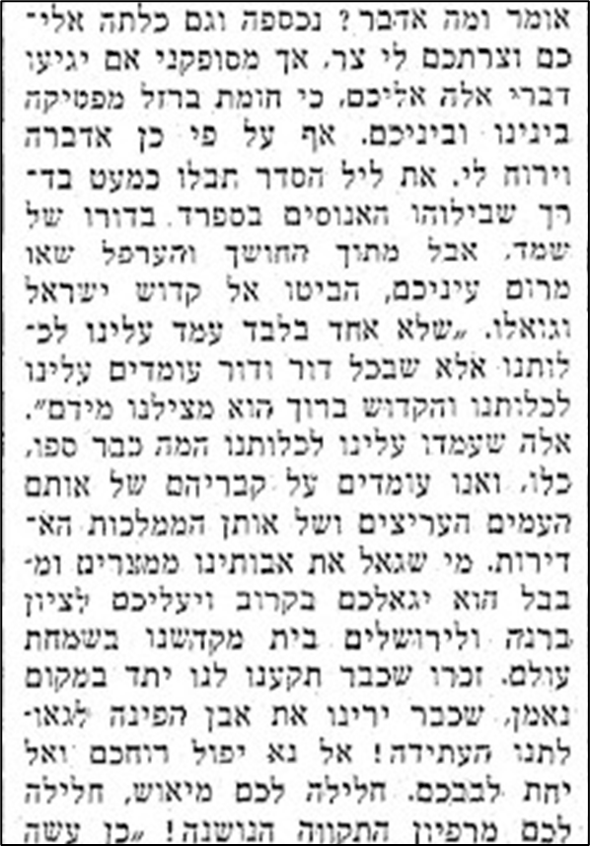
מְכַסֶּה אֶת הַמַּצּוֹת וּמַגְבִּיהַ אֶת הַכּוֹס.
וְהִיא שֶׁעָמְדָה לַאֲבוֹתֵינוּ וְלָנוּ, שֶׁלֹּא אֶחָד בִּלְבָד עָמַד עָלֵינוּ לְכַלּוֹתֵנוּ, אֶלָּא שֶׁבְּכָל דּוֹר וָדוֹר עוֹמְדִים עָלֵינוּ לְכַלּוֹתֵנוּ, וְהַקָּדוֹשׁ בָּרוּךְ הוּא מַצִּילֵנוּ מִיָּדָם.
נס קיום עם ישראל, יד ה' בהיסטוריה
אני רבה הראשי של ארץ ישראל, לא מדינאי אני ולא מנהיג של מפלגה פוליטית ולא לי הוא לדבר מהבחינה הפוליטית. אני רואה את הצהרת בלפור מתוך הסתכלותי בהיסטוריה של עם ישראל, הכתובה באצבע אלוקים, וחרותה באותיות נצח. בעיני, ההצהרה הבלפורית מהווה מפנה חדש בהיסטוריה של אומה זו שהגיחה לפני ארבעת אלפים שנה ממחשכי ארץ כשדים והביאה אורה לעולם, אור ה', אור דעת אלוקים חיים, אלוקי עולם, ואור אידיאלים אלוקיים. לעיני, מגלה ההצהרה הזאת, אופק חדש בהיסטוריה של עם זה שראה עמים נולדים ונאבדים, מלכויות קמות ונופלות, ואשר קיומו עד היום הזה - פלא היסטורי בולט - הוא ראיה גדולה שיד האלוקים פועלת בהיסטוריה העולמית. ההצהרה הבלפורית שלחה רטט משיחי בלב עם ישראל כולו מסוף העולם ועד סופו. כל בית ישראל הריעו לקראתה, לאמור: הנה ההבטחה הנבואית לשיבת ציון מתחילה להתמלא!
נאום בועידת השלחן העגול, ארמון סנט ג'יימס, לונדון,
כ"ו בשבט תרצ"ט

Slide 22
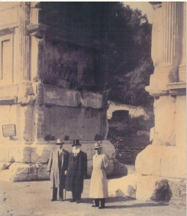
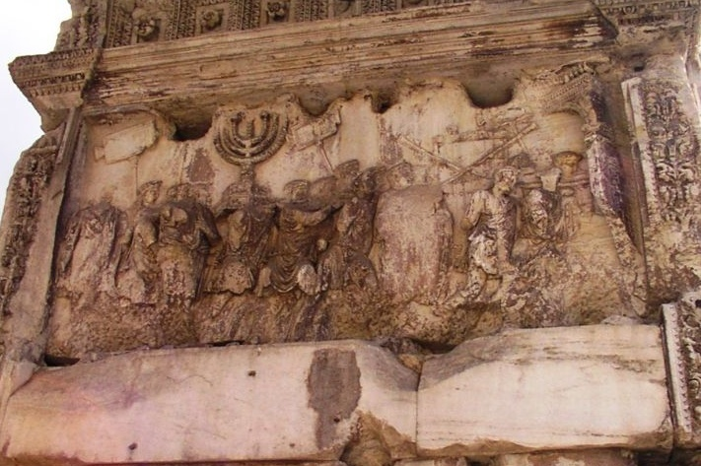
וְהִיא שֶׁעָמְדָה לַאֲבוֹתֵינוּ וְלָנוּ, שֶׁלֹּא אֶחָד בִּלְבָד עָמַד עָלֵינוּ לְכַלּוֹתֵנוּ, אֶלָּא שֶׁבְּכָל דּוֹר וָדוֹר עוֹמְדִים עָלֵינוּ לְכַלּוֹתֵנוּ, וְהַקָּדוֹשׁ בָּרוּךְ הוּא מַצִּילֵנוּ מִיָּדָם.
לאחר השואה הרב הרצוג יצא ל'מסע הצלה', בו הוא פעל לפדיון אלפי ילדים יהודים ממנזרים ומבתי נוצרים.
בז' באדר ב' תש"ו (1946), לאחר פגישתו עם האפיפיור בוותיקן (הוא סירב לסייע לו), הרב הרצוג הלך לשער טיטוס, שם אמר:
הרב הרצוג עם ד"ר נכון ליד שער טיטוס
שער טיטוס
"צאו וראו, עד כמה לא הרגישו אומות העולם שכל זמן שספר התורה בידינו, הרי המנורה תמשיך להעלות את אורה, ואין בידי שום כוח אנושי לנצח את בית ישראל!"

Slide 23
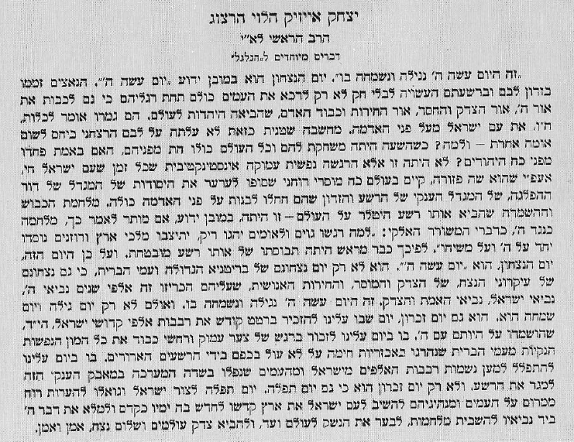
שֶׁבְּכָל דּוֹר וָדוֹר עוֹמְדִים עָלֵינוּ לְכַלּוֹתֵנוּ, וְהַקָּדוֹשׁ בָּרוּךְ הוּא מַצִּילֵנוּ מִיָּדָם.
דברי עידוד מול איום מצרים להשמיד
את מדינת ישראל
"זה היום עשה ה' נגילה ונשמחה בו" – ל'יום הניצחון' וסיום מלחמת העולם השנייה,
כ"ו באייר תש"ה (1945)
הצפה, י"ד ניסן תשט"ז
הגלגל, תש"ה

Slide 24
וָאֶעֱבֹר עָלַיִךְ וָאֶרְאֵךְ מִתְבּוֹסֶסֶת בְּדָמָיִךְ, וָאֹמַר לָךְ בְּדָמַיִךְ חֲיִי, וָאֹמַר לָךְ בְּדָמַיִךְ חֲיִי.
וָאֹמַר לָךְ בְּדָמַיִךְ חֲיִי – למרות זאת עם ישראל חיה יחיה
הצפה, י"ד ניסן תש"ג

Slide 25
הדם שנשפך – ייהפך לדם של תחייה
ועתה אחי, רבנים וראשי ישיבות חשובים, בעלי בתים נכבדים ויקרים, ראשי קהילות ונציגי הסתדרויות ציבוריות בפולניה,
הנה אני מקבל מידכם את ספר התורה הזה הספוג מדם ישראל הנקי, על מנת להביאו ארצה. אילו זכתה ארץ פולניה, היתה התורה שהאירה מכאן לכל בית ישראל בעולם כולו, ממשיכה להבהיק את קרני אורה הגדול והקדוש. עכשיו שפולניה לא זכתה, הרי נדעך אור התורה בארץ הזאת ונסתיימה התקופה המזהירה של יהדות פולין תוך מבול של דם ואש ודמע. ואולם, כבר מאיר ובא אור חדש בציון, כבר התבססו שמה מבצרי תורה אדירים בהר הקודש בירושלים וגם בישוב החדש, להאיר ולהקרין אורות הקודש לכל בית ישראל.
בדמיך חיי
אחינו היקרים, התורה הזאת והדם הטהור הזה שניהם קודש. זכרו את דברי הנביא יחזקאל (טז, ו) "ואעבר עליך ואראך מתבוססת בדמיך ואמר לך בדמיך חיי ואמר לך בדמיך חיי". בדם הזה נחיה; הדם הזה שנשפך על התורה, תורת חיים, מקור חיי-עולם של עם ישראל, הוא יהפך לנו לטל של תחיה; הוא יכפר וירצה על בית ישראל כולו; בדם הזה נשוב לתחיה, לתחית עולמים. כבר נתקיים: "בצר לך ומצאוך כל הדברים האלה באחרית הימים" הבה נקיים אנחנו מה שכתוב להלן: "ושבת עד ה' א-להיך", והקדוש ברוך הוא יקיים את הבטחתו: "ושב ה' אל-היך... וקבצך מכל העמים אשר הפיצך... שמה" (דברים ל, ג).
אלוקינו ואלוקי אבותינו,
ברך את שארית ישראל בפולניה, בכל מקום שהם, ברך את בית ישראל כולו בארץ ובתפוצות, בברכה המשלשת בתורה הכתובה על ידי משה עבדך, האמורה מפי אהרן ובניו כהנים עם קדושך, כאמור: יברכך ה' וישמרך, יאר ה' פניו אליך ויחנך, ישא ה' פניו אליך וישם לך שלום. שים שלום, חיים, טובה וברכה על השארית הזאת, ועל שארית ישראל בכל מקום שהם, ועל עם ישראל כולו מסוף העולם ועד סופו.
נאום במסיבת קבלת פנים לכבודו מטעם 'ועד הקהילות של פולין',
ורשה, ט"ו באב תש"ו
וראו עוד להלן בקטע: "דיינו – וְנָתַן לָנוּ אֶת הַתּוֹרָה"

Slide 26
וַנִּצְעַק אֶל יְיָ אֱלֹהֵי אֲבֹתֵינוּ, וַיִּשְׁמַע יְיָ אֶת קֹלֵנו.ּ
קביעת יום תפילה וזעקה לאחר 'ליל הבדולח'
לפנים בדברי ימינו כשנגזרה על אבותינו גזרת גלות במדינה אחת, מצאו שערי מדינות אחרות פתוחים לפניהם, למשל כשנגזר גירוש על אבותינו בספרד, פתחה טורקיה את שעריה לרווחה וגולי ספרד מצאו בה מקלט בטוח, וגם בארצות אחרות ניתנה להם הרשות להיכנס ולהתיישב בהן. ואולם כעת אחינו האומללים בגרמניה ובאוסטריה ואחינו המדוכאים באיטליה ובאי רודוס, מוצאים את השערים, כמעט סגורים בפניהם באין מנוס ובאין מפלט.
בשעת צרה ומצוקה הלזו אין לנו על מי להישען אלא על אבינו שבשמים. נצא נא בעקבות אבותינו התמימים והישרים, כה עשו אבותינו מאז מעולם. "בך בטחו אבתינו בטחו ותפלטמו. אליך זעקו ונמלטו" (תהלים כב, ה-ו). כה נעשה גם אנחנו, מצוות עשה מן התורה, פוסק רבנו משה בן מימון ז"ל, לזעוק ולהריע על כל צרה שתבוא על הצבור ודבר זה הוא מדרכי התשובה. כלומר חובתנו הקדושה היא להכיר שהצרות באו בכדי לשבור את לבבנו, וכדי לזכך ולצרף אותנו בכור היסורים, למען נשוב בתשובה שלמה אל מקור חיינו היא האמונה הטהורה והצרופה בצור ישראל וגואלו, לתורתנו הקדושה, נשמת חיינו וסוד קיומנו הנפלא, ולמען נשוב גם אל ערש אומתנו, לציון בית חיינו אשר רבים מאחינו בהיותם חוסים בצל ממלכות כבירות ונאורות ונהנים משיווי זכויות, כמעט השכיחו את זכרה מלבם והמירו את אמם האבלה על בניה באמהות חורגות.
'ליל הבדולח' – בלילה, אור לט"ז בחשון תרצ"ט (1938), הגרמנים שרפו 1550 בתי כנסת בגרמניה ובאוסטריה, אלפי יהודים נהרגו ונפצעו, אלפים נלקחו למחנות ריכוז.

Slide 27
יחד עם התשובה תבוא התפילה, כי תשובה ותפילה וצדקה מעבירים את רוע הגזירה. נתפלל בלב נשבר ונדכא לשומר ישראל, אשר לא ינום ולא יישן, לרחם עלינו ועל פליטתנו, ולאמור למלאך המשחית הרף, ומתוך צרה להמציא לנו פדות ורווחה. ואל התשובה והתפילה נצרף את הצדקה. את לבבנו נקרע בתפילה ובצעקה, ואת ידינו פתוח נפתח להושיט עזרה לאחינו הדוויים הסחופים והמטורפים הטובעים בים של צרה. ונושיט יד עזרה במהרה להם ולילדיהם האומללים, לצעירי הצאן האובדות.
לפיכך הכרזנו על יום מחר, יום עשירי בטבת, שהוא יום תענית צבור מאז גלינו מארצנו, ליום תפילה ואבל לכל ישראל בארץ ובגולה. זה היום הוא תחילת הגלות, כי בו סמך נבוכדנאצר מלך בבל על ירושלים והביאה במצור ובמצוק, ועלול הוא היום הזה לעורר את הלבבות ולפתוח דרכי תשובה. יום תפילה הוא זה; יום אשר בו נבקש רחמים על אחינו כל בית ישראל הנתונים בצרה ובשביה; ויום אבל הוא על חילול המקדש והקודש, עלי חרבן בתי מקדש מעט ועל שריפת התורה בגרמניה ובאוסטריה. כן ביום [הזה].
זכור נזכור לטובה ולברכה את חסידי אומות העולם באירופה ובארצות הברית, אשר הביעו את רגשי השתתפותם בצערנו הגדול והנורא, ואשר השמיעו את קולם במחאה נמרצה כנגד מעשי הרשע הפראי והתועבות והנאצות, שנעשו ושנעשים לאחינו האומללים, נער וזקן, טף ונשים. בו ביום נתפלל למי שלב מלכים ושרים בידו, להטות לטובת אחינו הנרדפים את לב העמים אשר לא נסחפו בזרם השנאה לישראל, וביחוד את לב ממלכת בריטניה האדירה, אשר בידה הפקידה ההשגחה העליונה את גורל ארצנו הקדושה.
דברים ברדיו ירושלים,
ט' בטבת תרצ"ט
כ"א בחשון תרצ"ט (1938) – לאחר 'ליל הבדולח', הרב הרצוג קרא לכל מנהיגי העולם התרבותי - להשמיע קול מחאה נגד גרמניה.
הוא קבע את י' בטבת כיום תפילה וזעקה למען היהודים שם. הוא טלפן לרבני העולם שיצטרפו לכך.

Slide 28
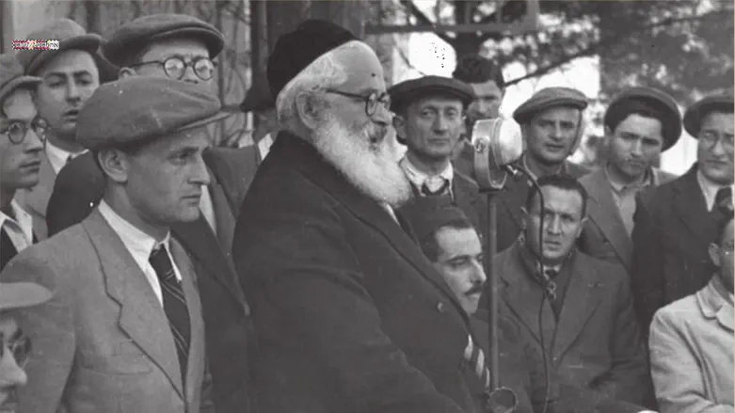
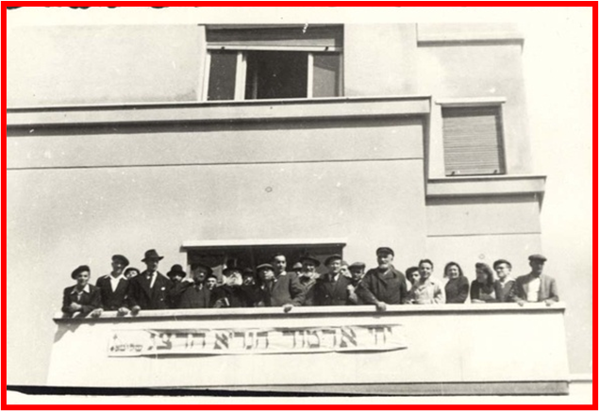
וַנִּצְעַק אֶל יְיָ אֱלֹהֵי אֲבֹתֵינוּ, וַיִּשְׁמַע יְיָ אֶת קֹלֵנוּ, וַיַּרְא אֶת עָנְיֵנוּ וְאֶת עֲמָלֵנוּ וְאֶת לַחֲצֵנוּ.
וְאֶת עֲמָלֵנוּ - אֵלּוּ הַבָּנִים, כְּמָה שֶׁנֶּאֱמַר: כָּל הַבֵּן הַיִּלּוֹד הַיְאֹרָה תַּשְׁלִיכֻהוּ וְכָל הַבַּת תְּחַיּוּן.
דרישה מהאפיפיור לקבל את הילדים היהודים שהיו במנזרים ובבתי נוצרים
ז' באדר ב' תש"ו (1946) – לאחר השואה הרב הרצוג יצא ל'מסע הצלה' בו הוא פעל לפדיון אלפי ילדים יהודים ממנזרים ומבתי נוצרים. ביום זה הוא נפגש עם האפיפיור פיוס ה-12 ביום א' (דבר נדיר), בלשכתו, דברו ב-4 שפות.
הרב הרצוג באר את גודל האסון, ביקש ממנו לפרסם אגרת לראשי הכנסיה שיעזרו לו לפדות את הילדים היהודים מהמנזרים ומבתי נוצרים. להערכתו יש בפולין 3000 ילדים כאלה. תשובתו: הילדים כבר הוטבלו לא ניתן להחזירם.
לא נתן אגרת! אמר: בכל מקום שתתקל בקשיים בהוצאתם, תפנה ישירות לוותיקן ותקבל עזרה.
נסע לבקר את היהודים במחנות העקורים בדרום איטליה.
הרב הרצוג השיב לאפיפיור:
כיום כל ילד פירושו בשבילנו אלף ילדים, לאחר האסון הגדול אשר בא על עמנו. בעוד שלכנסיה הנוצרית בת מיליוני המאמינים, כל תוספת כזאת פעוטה היא בערכה.
לאחר שיצא מהוותיקן ביקש:
"מקווה...מקווה".
הרב הרצוג במחנה העקורים באיטליה, אדר ב' תש"ו

Slide 29
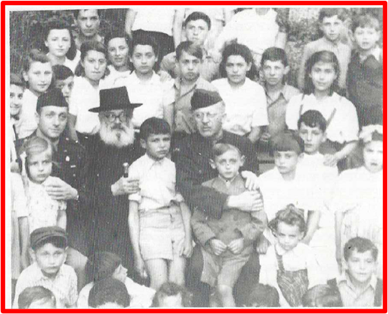
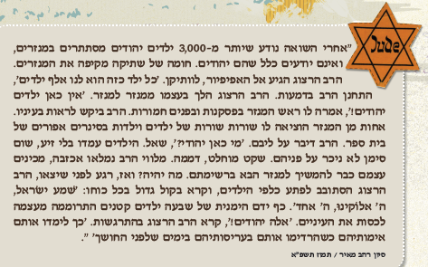
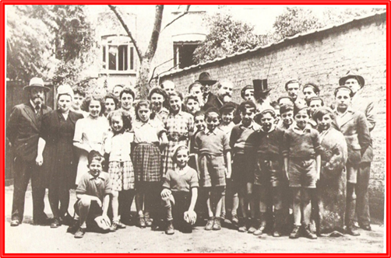
'שמע ישראל' של הרב הרצוג במנזרים
עם ילדים יתומים בגרמניה
אתר 'הדברות'
בבית יתומים שנפדו ממנזרים, במורגן בלגיה, אייר תש"ו

Slide 30
רחל מבכה על בניה
ושוב אני מאשים את העמים, לרבות את הטובים שבהם, ואינני מנקה מאותה האשמה את הכנסיות הנוצריות בקשר עם שארית ילדינו, יתומינו הנתונים בידי נוצרים, ואין אומר השב! מיליון ומאתים אלף ילדי ישראל נרצחו בידי הנאצים ימח שמם. שרדו מעטים, בערך, באירופה המנואצת לשעבר, ועשרות אלפים הולכים ונאבדים מעם ישראל, מפני שמסרבים להחזירם למקורם ולצור מחצבתם; מפני שאין עושים את הדרוש להיעשות, ועוד שמים כל מיני מכשולים על דרך גאולתם מידי זרים. מובן שאנו יודעים להעריך ולהוקיר מה שעשו לא יהודים למען הצילם ממוות בידי המרצחים; אבל בשום אופן לא נשלים עם הרעיון לשלם מחיר כזה - המרה, שמד וטמיעה - בעד הצלת גופם.
"כה אמר ה' קול ברמה נשמע נהי בכי תמרורים רחל מבכה על בניה מאנה להנחם על בניה כי איננו" (ירמיהו לא, טו). רחל זוהי כנסת ישראל. היא מסרבת להינחם על בניה - על המיליון ומאתים האלף שהושמדו, כי אינם, אבל היא מוכנה להינחם על בניה, יתומיה, שרידיה, הנמצאים בידי זרים? היא מבכה אותם בפחדה מעתידם שמא יטמעו בין הגוים, אבל היא עתידה להינחם אם יוחזרו אליה. והדבר תלוי בעמים, ובכללם העמים הנאורים: הולנדיה, שויצריה, בלגיה וכו' ולבסוף, בה בשעה שאני מאשים, אני גם מברך. אני מברך את מר בידו, ראש ממשלת צרפת, מכאן, בירת הישוב העברי החדש, על מתן חמשת אלפים ויזות זמניות בשביל יהודי פולין. ובשום לב לידיעות האחרונות שהן כל כך מחרידות, אני פונה אליך, מר בידו, ואני אומר: ברכתיך בפריס, ואני מברך אותך מכאן, ואני מבקש ממך, המשך בפעולתך הברוכה הזאת בשביל עוד אלפים ואלפים, וברכת הישוב ועם ישראל ושלי תבוא עליך על עמך ועל ארצך.
"שמעתי מדברים על קורבנות מצדי. אולם אני אומר: כל התלאות וכל הנדודים והקשיים שסבלתי במה נחשבים הם, לעומת יסורי הנפש ומצוקת הנפש שסובל בפולין יום יום ילד יהודי קטן שהגיע לכלל דעת".
דברי סיכום על 'מסע ההצלה' שלו באירופה לאחר השואה,
בטקס קבלת אזרחות כבוד של עירית תל-אביב,
כ"ח בתשרי תש"ז

Slide 31
וּבְכָל אֱלֹהֵי מִצְרַיִם אֶעֱשֶׂה שְׁפָטִים
וַיּוֹצִאֵנוּ יְיָ מִמִּצְרַיִם בְּיָד חֲזָקָה וּבִזְרֹעַ נְטוּיָה, וּבְמֹרָא גָּדֹל, וּבְאֹתוֹת וּבְמֹפְתִים.
וַיּוֹצִאֵנוּ יְיָ מִמִּצְרַיִם - לֹא עַל יְדֵי מַלְאָךְ, וְלֹא עַל יְדֵי שָׂרָף, וְלֹא עַל יְדֵי שָׁלִיחַ,
אלָּא הַקָּדוֹשׁ בָּרוּךְ הוּא בִּכְבוֹדוֹ וּבְעַצְמוֹ, שֶׁנֶּאֱמַר: וְעָבַרְתִּי בְאֶרֶץ מִצְרַיִם בַּלַּיְלָה הַזֶּה,
וְהִכֵּיתִי כָּל בְּכוֹר בְּאֶרֶץ מִצְרַיִם מֵאָדָם וְעַד בְּהֵמָה, וּבְכָל אֱלֹהֵי מִצְרַיִם אֶעֱשֶׂה שְׁפָטִים, אֲנִי יְיָ.
וְעָבַרְתִּי בְאֶרֶץ מִצְרַיִם בַּלַּיְלָה הַזֶּה - אֲנִי וְלֹא מַלְאָךְ;
וְהִכֵּיתִי כָּל בְכוֹר בְּאֶרֶץ מִצְרַיִם - אֲנִי וְלֹא שָׂרָף;
וּבְכָל אֱלֹהֵי מִצְרַיִם אֶעֱשֶׂה שְׁפָטִים - אֲנִי ולֹא הַשָּׁלִיחַ;
הצפה, י"ד ניסן תרצ"ט

Slide 32
וַיּוֹצִאֵנוּ יְיָ מִמִּצְרַיִם –
לֹא עַל יְדֵי מַלְאָךְ, וְלֹא עַל יְדֵי שָׂרָף, וְלֹא עַל יְדֵי שָׁלִיחַ, אֶלָּא הַקָּדוֹשׁ בָּרוּךְ הוּא בִּכְבוֹדוֹ וּבְעַצְמוֹ, שֶׁנֶּאֱמַר: וְעָבַרְתִּי בְאֶרֶץ מִצְרַיִם בַּלַּיְלָה הַזֶּה, וְהִכֵּיתִי כָּל בְּכוֹר בְּאֶרֶץ מִצְרַיִם מֵאָדָם וְעַד בְּהֵמָה, וּבְכָל אֱלֹהֵי מִצְרַיִם אֶעֱשֶׂה שְׁפָטִים, אֲנִי יְיָ.
הנאצים נגד אלוהי ישראל
רבותי!
המלחמה הזאת כנגד עם ישראל היא לא רק מלחמה על עם ישראל, כי אם גם על אלוקי ישראל. הנאציות נלחמת נגד הפרינציפים הנצחיים של חסד ושל רחמים, של הצדק ושל היושר, של השלום ושל האמת, שהם הם יסודות היהדות; שהם הם חלק אורגני של מושג האלוקות של היהדות. אם כן, רבותי, כשם שאנו בטוחים שאלוקי ישראל ינצח, כך אנו בטוחים שעם ישראל ינצח. אל לנו להתייאש אפילו לרגע, חלילה. אולם חובתנו היא להתאמץ בכל הכוחות לעשות כל מה שאפשר לנו לעשות. זוהי חובתנו.
אנחנו עומדים עכשיו בפרוס החנוכה, זאת החגיגה הלאומית הדתית הגדולה. אנחנו מזכירים בחנוכה את הנס שהיה בבית המקדש, שנשאר רק פך שמן אחד בחותמו של הכהן הגדול, פך אחד נשאר בטהרתו ולא היה מספיק לשמונת הימים, אלא שנעשה נס והדליקו ממנו שמונה ימים. אם כן, רבותי, מה זה הנס, למה נשאר פך אחד, הרי יכול היה לדלוק בנס גם בלי הפך האחד? אלא אנחנו מוכרחים לעשות כל מה שאפשר כדי לצקת את הפך לתוך המנורה ואחר כך כשכלו כל הקיצין, אפסו כוחותינו, כשעשינו כל מה שאפשר, אז ידלק בנס. כך אנו בטוחים שנר ישראל לא יכבה ושכל הרוחות לא יוכלו לו, ועשן המערכה שעולה מהמזבח לא רחוק מהמקום הזה, לא ימות וימשיך לעלות השמימה וכל הגשמים וכל הרוחות וכל הזוועות לא ניצחו אותו ולא כיבו אותו מעולם. אי אפשר לכבות את אור היהדות. זהו דבר שלא יהיה. אנחנו מחויבים לעשות כל מה שבכוחנו בכדי להציל את אחינו האומללים, הדוויים, הגוועים והשסופים - הקב"ה יעשה כל מה שאין אנו יכולים לעשות.
רבותי! לא רק יהודים שרפו בגרמניה, אלא גם בתי כנסיות וספרי תורה. מי שיתבע את עלבונה של התורה הנצחית שלנו, הוא יתבע את עלבונם של אחינו הנשרפים והנהרגים בארץ הדמים ההיא. זוהי תפארתנו וזוהי גדולתנו. על זה אנו יכולים להתגאות, כל מי שעמד על [=הסתמך על ] עם ישראל, ולא רק על עם ישראל, כי אם גם על אלוקי ישראל, על היהדות, על האידיאלים של היהדות, של התורה ושל הנבואה, האידיאלים הנצחיים לעולם, שעם ישראל עם האידיאלים הנצחיים שלו הם אחד, חד הוא.
נאום במליאת הוועד הלאומי, י"ט בכסלו תרצ"ט

Slide 33
אֵלּוּ עֶשֶׂר מַכּוֹת שֶׁהֵבִיא הַקָּדוֹשׁ בָּרוּךְ הוּא עַל הַמִּצְרִים בְּמִצְרַיִם, וְאֵלּוּ הֵן:
דָּם, צְפַרְדֵּעַ, כִּנִּים, עָרוֹב, דֶּבֶר, שְׁחִין, בָּרָד, אַרְבֶּה, חֹשֶׁךְ, מַכַּת בְּכוֹרוֹת.
רַבִּי יְהוּדָה הָיָה נוֹתֵן בָּהֶם סִמָּנִים: דְּצַ"ךְ עֲדַ"שׁ בְּאַחַ"ב.
רַבִּי יוֹסֵי הַגְּלִילִי אוֹמֵר: מִנַּיִן אַתָּה אוֹמֵר שֶׁלָּקוּ הַמִּצְרִים בְּמִצְרַיִם עֶשֶׂר מַכּוֹת וְעַל הַיָּם לָקוּ חֲמִשִּׁים מַכּוֹת?
מטרת הנסים במצרים ובקריעת ים סוף
התכלית של ניסי יציאת מצרים וקריעת ים סוף
הצפה, י"ד ניסן תשי"ד

Slide 34
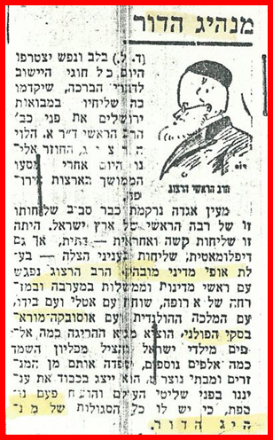
רַבִּי יוֹסֵי הַגְּלִילִי אוֹמֵר: מִנַּיִן אַתָּה אוֹמֵר שֶׁלָּקוּ הַמִּצְרִים בְּמִצְרַיִם עֶשֶׂר מַכּוֹת וְעַל הַיָּם לָקוּ חֲמִשִּׁים מַכּוֹת? בְּמִצְרַיִם מָה הוּא אוֹמֵר? וַיֹּאמְרוּ הַחַרְטֻמִּים אֶל פַּרְעֹה: אֶצְבַּע אֱלֹהִים הִוא, וְעַל הַיָּם מָה הוּא אוֹמֵר? וַיַּרְא יִשְׂרָאֵל אֶת הַיָד הַגְּדֹלָה אֲשֶׁר עָשָׂה יְיָ בְּמִצְרַיִם, וַיִּירְאוּ הָעָם אֶת יְיָ, וַיַּאֲמִינוּ בַּייָ וּבְמֹשֶׁה עַבְדּוֹ.
"הוכח פעם נוספת כי יש לו כל הסגולות של מנהיג הדור!" [לאחר 'מסע ההצלה' באירופה, תש"ז]
משה רבנו –
מנהיג דור גאולת מצרים
ידיעות אחרונות

Slide 35
כַּמָּה מַעֲלוֹת טוֹבוֹת לַמָּקוֹם עָלֵינוּ!
אִלּוּ הוֹצִיאָנוּ מִמִּצְרַיִם וְלֹא עָשָׂה בָהֶם שְׁפָטִים, דַּיֵּינוּ.
אִלּוּ עָשָׂה בָהֶם שְׁפָטִים, וְלֹא עָשָׂה בֵאלֹהֵיהֶם, דַּיֵּינוּ.
אִלּוּ עָשָׂה בֵאלֹהֵיהֶם, וְלֹא הָרַג אֶת בְּכוֹרֵיהֶם, דַּיֵּינוּ.
אִלּוּ הָרַג אֶת בְּכוֹרֵיהֶם וְלֹא נָתַן לָנוּ אֶת מָמוֹנָם, דַּיֵּינוּ.
אִלּוּ נָתַן לָנוּ אֶת מָמוֹנָם וְלֹא קָרַע לָנוּ אֶת הַיָּם, דַּיֵּינוּ.
אִלּוּ קָרַע לָנוּ אֶת הַיָּם וְלֹא הֶעֱבִירָנוּ בְתוֹכוֹ בֶּחָרָבָה, דַּיֵּינוּ.
אִלּוּ הֶעֱבִירָנוּ בְתוֹכוֹ בֶּחָרָבָה וְלֹא שִׁקַּע צָרֵינוּ בְּתוֹכוֹ, דַּיֵּינוּ.
אִלּוּ שִׁקַּע צָרֵינוּ בְּתוֹכוֹ וְלֹא סִפֵּק צָרְכֵּנוּ בַּמִּדְבָּר אַרְבָּעִים שָׁנָה, דַּיֵּינוּ.
אִלּוּ סִפֵּק צָרְכֵּנוּ בַּמִּדְבָּר אַרְבָּעִים שָׁנָה ולֹא הֶאֱכִילָנוּ אֶת הַמָּן, דַּיֵּינוּ.
אִלּוּ הֶאֱכִילָנוּ אֶת הַמָּן וְלֹא נָתַן לָנוּ אֶת הַשַׁבָּת, דַּיֵּינוּ.
אִלּוּ נָתַן לָנוּ אֶת הַשַׁבָּת, וְלֹא קֵרְבָנוּ לִפְנֵי הַר סִינַי, דַּיֵּינוּ.
אִלּוּ קֵרְבָנוּ לִפְנֵי הַר סִינַי, וְלֹא נָתַן לָנוּ אֶת הַתּוֹרָה, דַּיֵּינוּ.
אִלּוּ נָתַן לָנוּ אֶת הַתּוֹרָה וְלֹא הִכְנִיסָנוּ לְאֶרֶץ יִשְׂרָאֵל, דַּיֵינוּ.
אִלּוּ הִכְנִיסָנוּ לְאֶרֶץ יִשְׂרָאֵל וְלֹא בָנָה לָנוּ אֶת בֵּית הַבְּחִירָה, דַּיֵּינוּ.
עַל אַחַת, כַּמָּה וְכַמָּה, טוֹבָה כְפוּלָה וּמְכֻפֶּלֶת לַמָּקוֹם עָלֵינוּ: שֶׁהוֹצִיאָנוּ מִמִּצְרַיִם,
וְעָשָׂה בָהֶם שְׁפָטִים, וְעָשָׂה בֵאלֹהֵיהֶם, וְהָרַג אֶת בְּכוֹרֵיהֶם, וְנָתַן לָנוּ אֶת מָמוֹנָם,
וְקָרַע לָנוּ אֶת הַיָּם, וְהֶעֱבִירָנוּ בְתוֹכוֹ בֶּחָרָבָה, וְשִׁקַּע צָרֵינוּ בְּתוֹכוֹ, וְסִפֵּק צָרְכֵּנוּ בַּמִּדְבָּר אַרְבָּעִים שָׁנָה,
וְהֶאֱכִילָנוּ אֶת הַמָּן, וְנָתַן לָנוּ אֶת הַשַׁבָּת, וְקֵרְבָנוּ לִפְנֵי הַר סִינַי, וְנָתַן לָנוּ אֶת הַתּוֹרָה, וְהִכְנִיסָנוּ לְאֶרֶץ יִשְׂרָאֵל,
וּבָנָה לָנוּ אֶת בֵּית הַבְּחִירָה לְכַפֵּר עַל כָּל עֲוֹנוֹתֵינוּ.
דַּיֵּינו

Slide 36
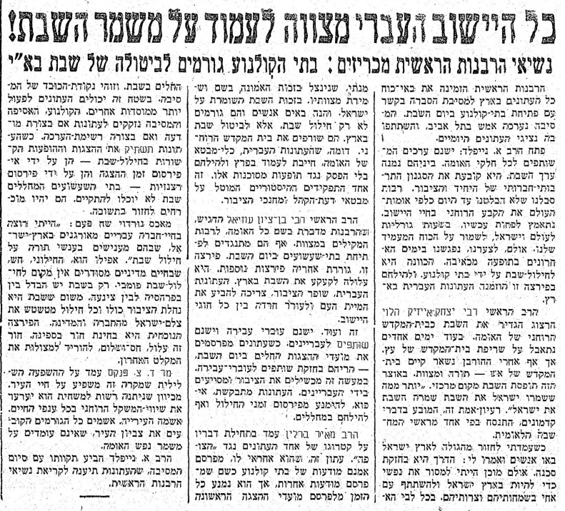
קריאה להימנע מחילול השבת בבתי הקולנוע
דיינו –
וְנָתַן לָנוּ אֶת הַשַׁבָּת,
הצפה, ז' אב תש"א

Slide 37
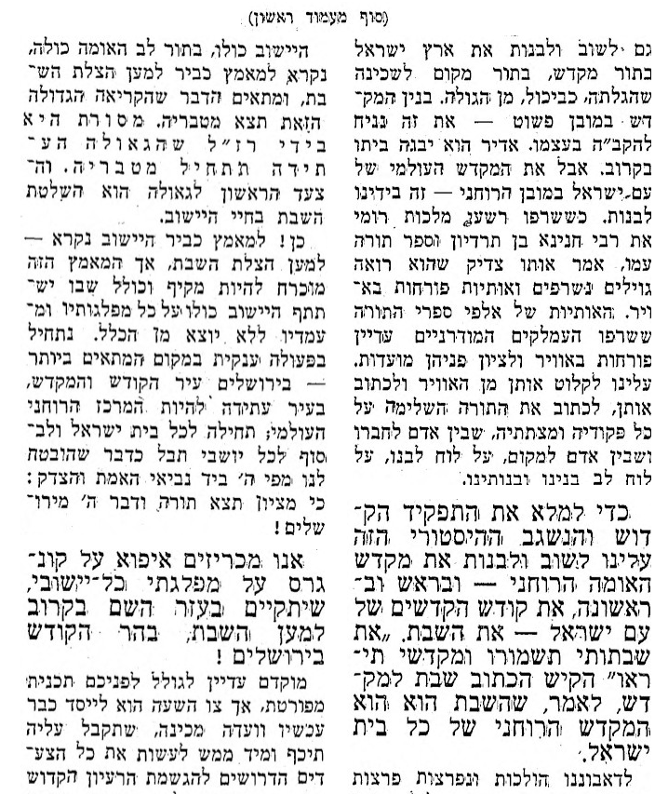
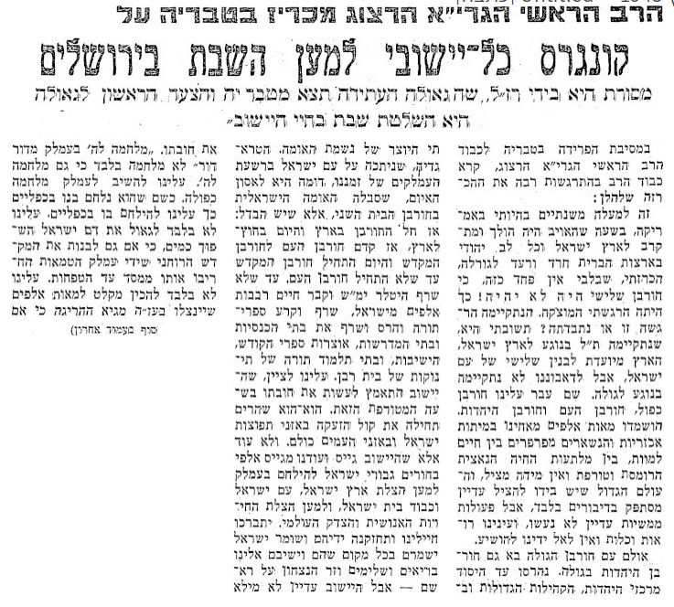
יש לבנות מחדש את מקדש האומה הרוחני, את קודש הקודשים של האומה – את שמירת השבת בארץ

Slide 38
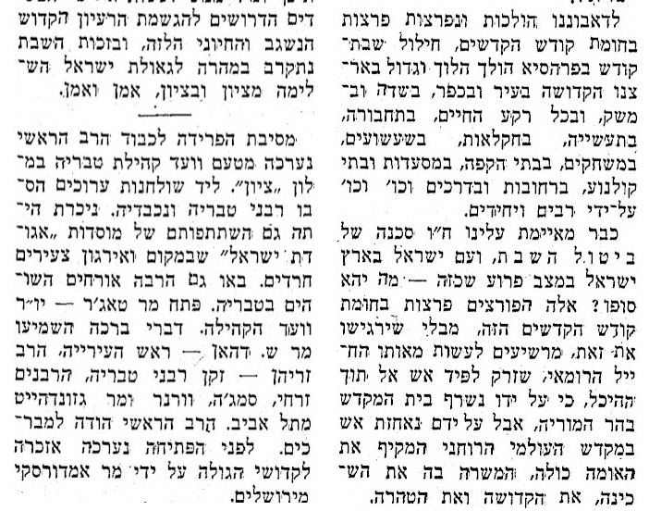
שמירת השבת במדינה שתקום
שמואל אבידור הכהן, יחיד בדורו, עמ' 247-262
הצפה, י"ב אדר ב' תש"ג

Slide 39
דיינו –
וְנָתַן לָנוּ אֶת הַתּוֹרָה,
גאולת הארץ תלויה בקיום חוקי תורת הר סיני
ואולם, בה בשעה שאנו זוכרים את הארץ ומעוררים זיכרון של מעלה, עלינו להכיר הכרה מלאה, שהבטחת ה' "והארץ אזכר" כוללת עוד יותר מגאולת הארץ. עלינו להכיר ולדעת שאותה הפרשה שבה נאמרה הבטחה זו, מסתיימת גם בשמירת החוקים שניתנו מהר סיני: "וזכרתי להם ברית ראשנים אשר הוצאתי אתם מארץ מצרים לעיני הגוים להיות להם לא-להים.". (ויקרא כו, מה). לא ככל העמים עם ישראל ולא ככל הארצות ארץ ישראל. בשאר הארצות עצם ישיבת העם בה מראה שהיא קניינו.
ואולם לא כן ארץ ישראל ועם ישראל. תכליתנו להיות עם סגולה, סולם מוצב ארצה וראשו מגיע השמימה. זוהי המטרה של קיום האומה ותכליתה. ועלינו להשמיע בירושלים עיר הקודש ובשאר המקומות, את דברי הנביא: "שובה ישראל עד ה' א-להך..." (הושע יד, ב); "אם תשוב ישראל...אלי תשוב" (ירמיהו ד, א). ואם נשוב בתשובה שלימה כזו, כי אז אין כל סכנה לנשל אותנו מארצנו; ואילו שיבה לחצאין: לארץ ולא לאלוקיה - סכנה רבה בה.
דברים בכינוס מחאה נגד גזירת הקרקעות,
אדר ת"ש

Slide 40
בזכות התורה התקיימה האומה היהודית בגלות כשה פזורה בין מיליוני זאבים

Slide 41
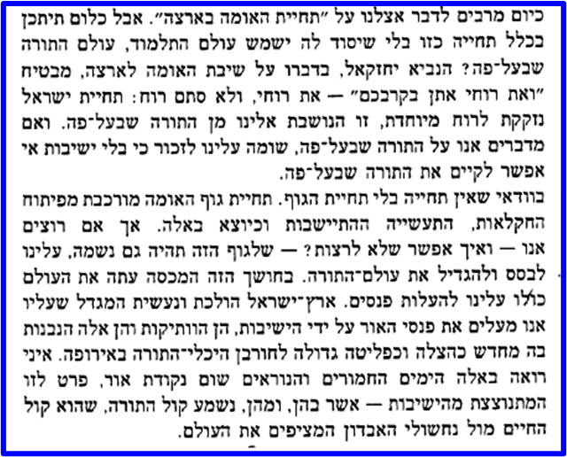
נאום בכנס של ראשי התעשיינים בארץ, תש"א

Slide 42
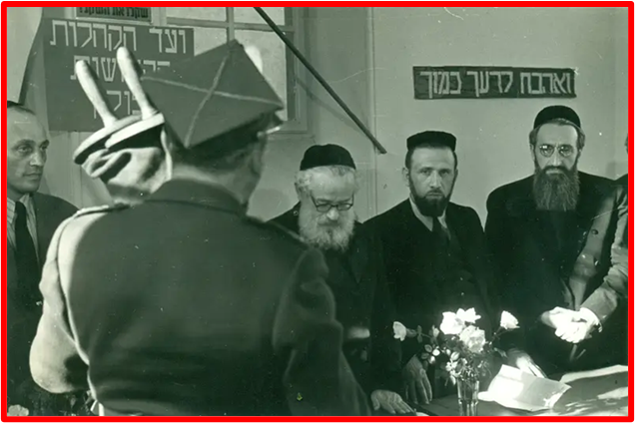
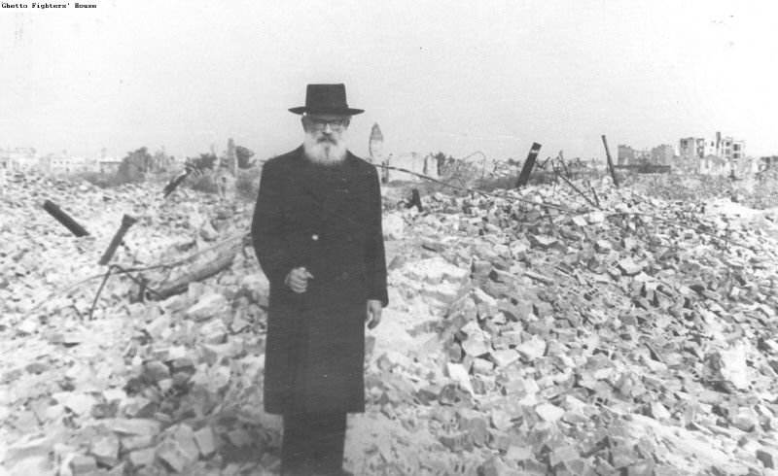
בלי ספר התורה - אין חיי עולם לעם עולם
כינוס ועדי הקהילות בוורשה מסר לי כמתנה לישוב, ספר תורה רווי בדם ישראל, מדם יהודים שנהרגו עליו בבית הכנסת בפולטוסק, כשסירבו למסרו לידים הטמאות. בקרוב יובא ספר התורה הזה ארצה. הבו גודל לשמם ולזכרם של אותם היהודים הקדושים. הם אחזו בספר התורה ונהרגו עליו, בידעם, בהכירם, כי בלי ספר התורה אין חיי עולם לעם עולם. ההיסטוריה העברית מתחילה בספר התורה. אלמלא ספר התורה כבר היתה נפסקת ההיסטוריה העברית לפני אלפי שנים. ואלמלא ספר התורה לא היתה לנו היום תל-אביב העברית, ולא הישוב העברי, ולא התחייה העברית, ולא בשורת התחלת הגאולה העברית. ואלמלא השבת העברית ששמרה על ישראל, דווקא באותה הצורה שנמסרה לנו מסיני, באותו הדפוס מהתורה שבכתב ושבעל פה,מהלכה למשה מסיני עד לשלחן ערוך, לא היה ספר התורה מתקיים בישראל ולא היתה היהדות מתקיימת, וישראל כבר היה עובר ובטל מן העולם. שמחתי לשמוע שעירית תל-אביב מתעוררת עכשיו לפעולות בכיוון של חיזוקה וביצורה של השבת. יהי רצון שתשרה שכינה בפעולותיכם!
דברי סיכום על 'מסע ההצלה' באירופה, בטקס קבלת אזרחות כבוד של עירית תל-אביב, כ"ח בתשרי תש"ז
הרב ד"ר דוד כהנא, הרב הצבאי הראשי של צבא פולין וראש 'ועד הקהילות' הדתיות,
מוסר את ספר התורה, ט"ו אב תש"ו
הרב הרצוג על חורבות גטו ורשה, ח' אב תש"ו
וראו עוד לעיל בקטע: "שֶׁבְּכָל דּוֹר וָדוֹר עוֹמְדִים עָלֵינוּ לְכַלּוֹתֵנוּ"

Slide 43
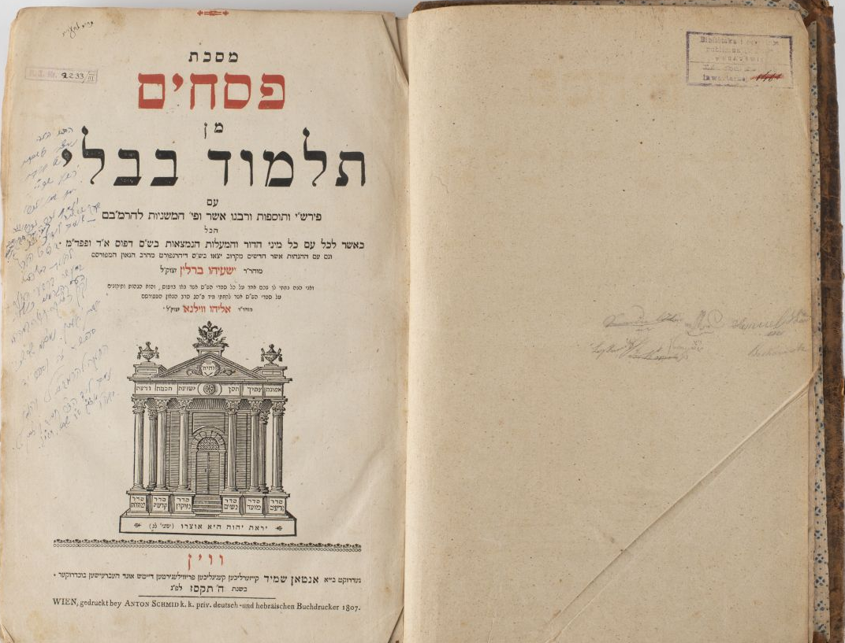
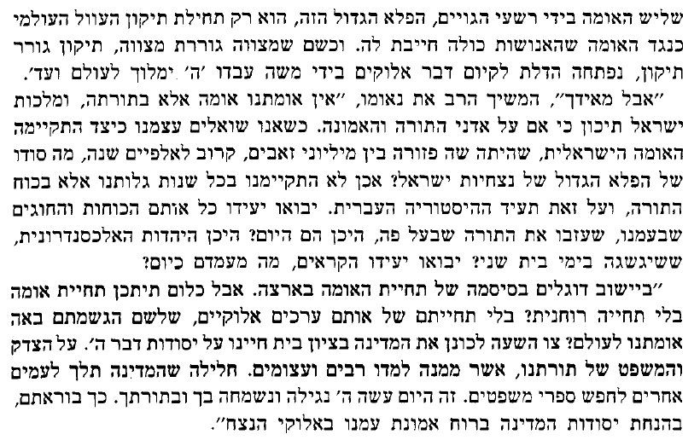
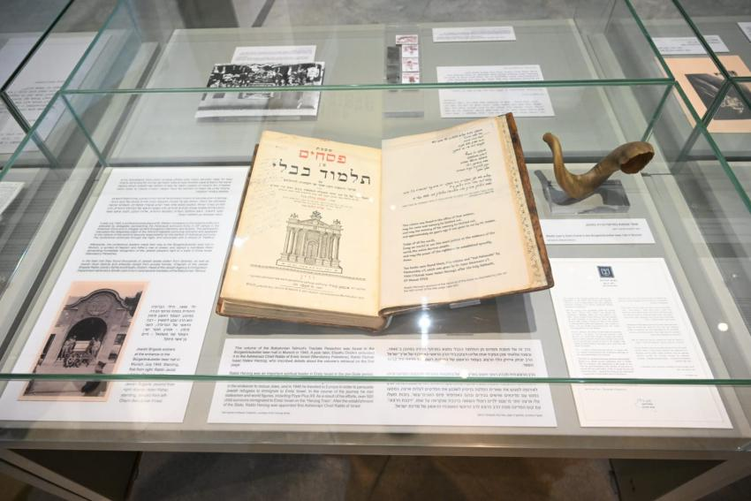
מה הוא סוד הפלא של נצחיות ישראל? – התורה!
הרב הרצוג כתב כאן:
"הספר הזה נמצא בלשכתו של אותו רשע שר"י ימח שמו וזכרו,
ונמק זכר זכרו".
מסכת זו נמצאה בתש"ה במרתף הבירה במינכן, היא נמסרה לרב הרצוג ע"י אליהו דובקין חבר הנהלת הסוכנות היהודית.
נכדו, נשיא המדינה, יצחק הרצוג, מסר אותה ל'יד ושם' בתשפ"ד.
נאום ביום העצמאות הראשון, תש"ט
שאול מייזליש, רבנות בסערת הימים, עמ' 105

Slide 44
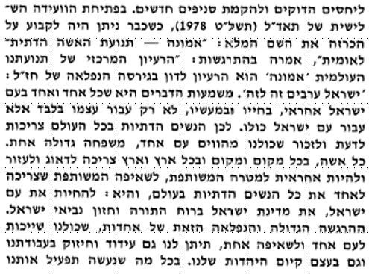
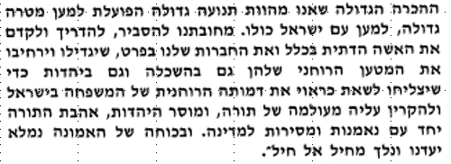
לימוד תורה – כדי ללמוד, לשמור ולעשות
שאיפת כל אשה: להחיות את עם ישראל ומדינת ישראל ברוח התורה
הרבנית, עמ' 110
הרבנית, עמ' 108
לימוד תורה הוא גם חובת האם
הרבנית, עמ' 110
מדברי הרבנית הרצוג
וראו עוד לעיל בקטע: "בָּרוּךְ שֶׁנָּתַן תּוֹרָה לְעַמּוֹ יִשְׂרָאֵל".
שאול מייזליש, הרבנית, עמ' 112

Slide 45
דיינו –
וְהִכְנִיסָנוּ לְאֶרֶץ יִשְׂרָאֵל
דרישה מממשלת בריטניה לתת מקלט לפליטים מגרמניה בארץ ישראל
מורי ורבותי!
אנו קוראים קריאה גדולה מכאן, מן המקום הזה, מירושלים עיר הקודש לכל העמים.
הננו מזהירים את כל העולם, שאם ממשלת בריטניה, ממשלת המנדט לא תפתח חלילה את שערי ארץ ישראל לפני רבבות הפליטים האומללים, אזי יהיה ברור לנו שכל ענין הצהרת בלפור היתה רק פיקציה ולא היתה בה אמת. מה זה מובנו של בית לאומי? היינו בית ששייך לכל עם ישראל. בית לאומי, זאת אומרת שאיש בישראל שאין לו מקום ושהוא בורח מפני רוצחים יש לו הזכות להימלט לשם. "ובהר ציון תהיה פליטה" (עבדיה א יז) - הר ציון מוכרח להיות מקום הפליטה, מקום המקלט שלנו.
ואנחנו אומרים ומדגישים לעם המחונך ומגודל על רעיונות התנ"ך והנבואה, על דברי התהלים ודברי ישעיהו בן אמוץ: למדו לקח זה מתורתנו - תורתנו חסה על רוצח בשוגג שהוא בורח מפני גואל הדם, ואתם לא תחוסו על רבבות אחינו בני ישראל הבורחים מפני רוצחים, רשעים, חיתו טרף בדמות בני אדם? היתכן כדבר הזה? תורתנו ציותה להכין מקלט לרוצח בשוגג, ואתם לא תפתחו מקלט - אין צורך להכין אותו, אנו כבר הכינונו אותו - ולא תניחו לפתוח את שערי המקלט הזה בשביל להציל את אחינו? דבר כזה לא יתכן.
נאום במליאת הוועד הלאומי,
י"ט בכסלו תרצ"ט

Slide 46
ארץ ישראל קדושה רק ליהדות
דעו לכם שרי אנגליה ורוזניה, וידע העם האנגלי כולו, כי ארץ ישראל ודת ישראל תאומות הן, אחוזות ודבוקות הן זו בזו - לעולם לא תפרדנה.
לעמי האיסלם יש מקום מיוחד בארץ ישראל שהוא קדוש בעיניהם, שלישי למכה במדרגת הקדושה. מהמקום הזה זהרורית של קדושה מתפשטת לעיניהם על הארץ כולה. אולם רק לישראל כל פלשתינה קודש היא מצד עצמה, קודש קודשים. הקוראן מכנה לפעמים את פלשתינה בשם הארץ הקדושה, אך תמיד בקשר עם האומה העברית, לא בקשר עם שום אומה אחרת, ערבית או לא-ערבית. לנו היהודים כל מדרך כף רגל בכל שטח הארץ הזאת, קודש הוא מצד עצמו. ועוד קדושה יתירה נודעת לארץ הזאת - "ארץ אשר... עיני ה' א-להיך בה מרשית השנה ועד אחרית שנה" (דברים יא, יב) - מאת חוקי תורתנו הקדושה, ע"י המצוות התלויות בארץ המיוחדות לארץ הזאת, לתבואתה ולפריה. כשהמוסלמי מתפלל הוא מכוון את פניו לדרך מכה, אבל כשהיהודי מתפלל בכל מקום שהוא, הוא פונה, מאז ומעולם, לארץ ישראל. הרעיון של פלשתינה בתור מדינה ערבית איננו כרוך בשום צד שהוא ובשום מידה שהיא בדת האיסלם, אבל הרעיון שהארץ הזאת עתידה להיות שוב לארץ ישראל לא רק על פי הדין de jure, כי גם בפועל ממש de facto, הוא אחד מעיקרי האמונה הישראלית. למוסלמי אין אפילו צל של מצווה דתית בישיבה בפלשתינה, אבל ליהודי ישיבה בארץ ישראל היא מצווה דתית מהמדרגה הכי גבוהה. שקולה מצוות ישוב ארץ ישראל, אומרים גדולי חכמי תורתנו הקדמונים, כנגד כל המצוות. הם אמרו: "וכל הדר בחוצה לארץ דומה כמי שאין לו א-לוה" (כתובות קי, ב). ורבנו הגדול רבי משה בן מימון, אותו הענק השכלי והרוחני שממנו למדו כל כך פילוסופי הנצרות והאיסלם, מגיד בספר החוקים שלו בנוגע לנקודה משפטית מעשית, שכל היוצא מארץ ישראל לחוץ לארץ כאילו הולך אחר אלהים אחרים. החיים הדתיים של היהודי הם בהכרח בלתי שלמים מחוץ לארץ הקודש. רק שם יוכל היהודי למצוא את שלמותו בכיוון הדתי. למסור עכשיו את הארץ הזאת לעם בלתי יהודי - זאת אומרת לא רק להפר ברית עם ישראל כי גם לקעקע את יסודות היהדות עצמה.

Slide 47
זכותנו על ארץ ישראל
זאת ועוד אחרת; דבר ה' כפי שהבינוהו רבותינו הקדמונים, היורשים הרוחנים של הנביאים, גזר, שארץ ישראל שהיתה לפנים ארץ פוריה ומבורכת ששמה יצא לתהילה בכל הגויים, לא תחזור לעולם למצבה הקודם עד שתשוב לרשות ישראל. מעולם לא פסקנו אף לרגע מלהתפלל ומלהוריד נחלי דמעות בשביל שיבת ציון זאת, והרעיון הזה לא חדל במשך אלפיים שנות גלותנו מלהוות חלק אורגני של חיינו הדתיים יום יום, ושל מצוותינו ופולחננו, ביום טוב ובאבל, בשמחה ובצער, בחיים ובמוות.
מעולם לא פסקנו אף לרגע מלהכריז על זכותנו ההיסטורית לארץ הזאת. יהי נא לבכם סמוך, נכון ובטוח, כי אנו שסבלנו כל כך מעול ומרדיפות, נכבד ונוקיר את הזכויות של הכל בלי הבדל דת וגזע, וניתן לכל ליהנות הנאה שלמה מפרי מעשינו בתחיית הארץ ובשכלולה. אנו קוראים אליכם שוב את הקריאה הגדולה להתרומם לפסגת התפקיד הנשגב אשר נתנה לפניכם ההשגחה העליונה. אנו היהודים, בני הנביאים שהטיפו להשבתת הנשק ולשלום העולמי, נפשנו סולדת מהרעיון של מלחמה ושפיכת דמים. אנו מקוים ומתפללים בכל לבנו ונפשנו לשלום, אך יהי מה, אל תיראו ואל תפחדו! אל תיראו ואל תחתו מפני כל, כי האלוקים אשר לו גבורה והעוז והניצחון יהי עמכם - אך אם תשמרו את בריתכם עם ישראל.
זכרו את דברי הנביא ישעיהו (מה, ב-ד): "אני לפניך אלך והדורים אושר דלתות נחושה אשבר ובריחי ברזל אגדע...למען תדע כי אני ה' הקורא בשמך א-להי ישראל. למען עבדי יעקב וישראל בחירי..."
נאום בועידת השלחן העגול, ארמון סנט ג'יימס, לונדון
כ"ו בשבט תרצ"ט

Slide 48
"השיבו לנו את ארץ קדשנו המובטחת לנו מפי הקב"ה ביד נביאיו"
ולפי שהרבנות מוסמכת במיוחד לדבר בשם כל בית ישראל, לפיכך קריאה גדולה יוצאת מכאן - דבר הרבנות לאומות העולם, לאמור: שמעו עמים כולם!
קובלים אנו עליכם שלא עשיתם כל מה שהיה אפשר לכם לעשות להציל את רוב בניינו של עם ישראל מידי המרצחים הארורים. היו ימים שאילו המצאתם את האמצעים היה ניתן להם לרבבות אלפי ישראל להימלט מהתופת הנאצית, ועל כל פנים היה אפשר להציל הרבה גם אחר כך, אילו פתחתם את כל השערים לרווחה. אבל במקום פתיחת שערים, באה נעילת שערים, לרבות נעילת שערי ארצנו, ע"י הגזירה השחורה של "הספר הלבן". רובצת עליכם כולם אחריות כבדה. ולמה אני מכוון? להאשים בלבד? לא זו כוונתי ברגע המרומם הזה. כוונתי היא לעורר אתכם לתשובה.
ספר קטן יש לנו בשנים עשר הנביאים ויונה שמו, ומהו לקחו העיקרי? ששערי התשובה פתוחים לא רק לישראל, כי אם גם לאומות העולם. שובו עמים כולכם, שובו ותקנו במהרה את העוול הצועק לשמים! השיבו לנו את ארץ קדשנו המובטחת לנו מפי הקב"ה ביד נביאיו, החל מאברהם אבינו עד לאחרון הנביאים. בשביל עם ישראל הגולה ונודד מארצו שנגזלה ממנו בזרוע הרשע של מלכות רומי, זה קרוב לאלפיים שנה; בשביל עם ישראל בתור עם, אין מקום בעולם אלא בארץ ישראל בלבד; אין בהחלט הכי גמור, אין במציאות, ואין מקום אחר בשביל שארית הפליטה השבורה והרצוצה. השיבו לנו את ארץ אבותינו בתור מדינה יהודית לשם שלושה דברים אלו: למקלט, למקדש ולמולדת. למקלט - להימלט מפני גלי השנאה לישראל הסוערים והולכים הלוך והתגבר בזעם, בזעף וברעש בכל מקום, אפילו באפריקה הדרומית, במלכות הבריטית ובכל מקום בדרך כלל, ובאירופה המזרחית והמערבית במידה שלא היתה כמותה מימי עולם. למקדש - לבית רוחני, לקומם את חיינו הפנימיים הדתיים, הרוחניים, התרבותיים, המקוריים, אשר על כרחנו הם הולכים ונהרסים בין העמים. למולדת - לבית לאומי. אין לך עם הקטן שבקטנים, הפחות שבפחותים, שאין לו ארץ, שאין לו בית משלו. למה יגרע עם ישראל, העם העתיק הגדול שנתן לכם, לאומות העולם, את כל המרום והנשגב שבתרבותכם; למה יהא גורלו תמיד כמתואר בפי המשורר הבריטי: קן לצפור, פיר לשועל, ליהודה אך קבר.

Slide 49
כמעט אירופה כולה נהפכה לנו לבית קברות ענקי. הנביא יחזקאל ראה בחזונו בקעה גדולה מלאה עצמות רבות מאד ויבשות מאד. זהו מה שאנו רואים היום. רואים אנו את רוב אירופה כבקעה ענקית מלאה עצמות ישראל, עצמות יבשות מאד. לא אל המתים אני מכוון, כי ברובם לא השאירו הרשעים הטמאים אפילו את העצמות, אלא אל החיים אני מכוון, אל השארית המפרפרת בין החיים והמוות. אוי ואבוי, אינן [=העצמות] כדברי הנביא רבות מאד - מעטות הן. שארית מועטת זו, אל תתנו לה לבוא לידי יאוש גמור עד כדי לאמור: בלו עצמותינו, אבדה תקותנו נגזרנו לנו . נביא הגולה קורא: "כה אמר ה'...הנה אני פתח את קברותיכם והעליתי אתכם מקברותיכם עמי והבאתי אתכם אל אדמת ישראל", "ונתתי רוחי בכם וחייתם והנחתי אתכם על אדמתכם" (יחזקאל, לז: יב, יד). אומות הברית! לפתוח את הקברים ולהחיות את המתים אין בידכם, אבל יש בידכם להעלות את העצמות היבשות החיות עֲדֶנה - השארית האומללה - מבית הקברות האירופי ולהביאן אל אדמת ישראל. מהרו, עשו לתקן את חטאתכם הגדולה, את חטאת האנושות כולה כנגד עם ישראל במשך כל הדורות, ובדור הזה במיוחד! הקימו מהרה את המדינה היהודית בציון בית חיינו, ועלו לה [אליה] שרידי גיא ההריגה לשוב ולחיות, לעבוד ולפעול, לבנות ולנטוע יחד אתנו לברכה לכל משפחות האדמה, כדבר שנאמר לאברהם אבינו: "ונברכו בך כל משפחת האדמה" (בראשית יב, ג).
עד כאן כלפי חוץ, ומכאן ואילך כלפי פנים.
אחינו עצמנו ובשרנו. הישוב כולו ועם ישראל כולו, שמעונו וישמע אליכם אלוקים! ראו והתבוננו מאד! הודו לה' כי טוב כי לעולם חסדו! הכירו את ההשגחה העליונה המיוחדת שהצילה את ארץ קדשנו ואת הישוב כולו מכיליון חרוץ שריחף עלינו פעמים שלוש! "הלה' תגמלו זאת... הלוא הוא אביך קנך הוא עשך ויכננך" (דברים לב, ו).
נאום באספה הבוחרת את מועצת הרבנות הראשית
(השלישית) לארץ ישראל, בית היתומים הספרדי ירושלים,
ט"ז בשבט תש"ה

Slide 50
"רק ארץ זו יכולה לרפא את פצעיהם האנושים, רק לה כוח הקסמים להחיות את העצמות היבשות של שרידי טבח שאין לו דוגמה"
רבותי!
ההודאה בזכותנו לכונן את ביתנו הלאומי בארץ קטנה זו, היא רק שאלת חיים או מוות בשבילנו. אין זו רק שאלה של קיבוץ אחינו המעונים, הנודדים בין גלי אפרם של שליש מבני עם ישראל. רק ארץ זו יכולה לרפא את פצעיהם האנושים; רק לה כוח הקסמים להחיות את העצמות היבשות של שרידי טבח שאין לו דוגמה, כדי שיקומו, כבחזונו של יחזקאל, ויחיו וישגשגו, ויהיו מקור ברכה לעמם ולכל האדם. אבל בניינה של ציון יש לו משמעות חיונית הרבה יותר ממילוט האודים המוצלים מאש התופת הנאצית. מלבד הבחינה הנבואית והדתית, יש בו כדי להחזיר לנורמליות, אחת ולתמיד, את מעמדו של העם האחד שהוא בן בלי בית ובן בלי ארץ עלי אדמות; של אותה האומה שנתנה לעולם שתי דתות גדולות והרבה ערכי ציביליזציה שלא יימחה זכרם. זהו מעשה של תיקון עוול היסטורי גדול מצד אומות העולם כלפי עם ישראל. פירושו: לחדש אחת ולתמיד את שווי המשקל הנפשי והרוחני של עמנו. אנו משוועים שיגאלונו ממעמד של אסורים במגע, שהיה מנת חלקנו הטרגית זה קרוב לאלפיים שנה. בשביל דודנינו הערבים שהרבה משותף להם ולנו, ושאנו מתייחסים אליהם בהערכה ובאהדה טבעית, בשבילם ארץ ישראל סוף סוף אינה אלא כברת ארץ זעירה בתוך קיסרות גדולה; בשבילנו היא ראשית הכל וקץ הכל...
בצדק אמרו, כי הניסיון הארצישראלי הוא התוצאה המוצלחת היחידה שצמחה בזירה הבינלאומית לאחר מלחמת העולם הראשונה. איתנה אמונתנו, שזה נתגשם מפני שהניסיון הציוני מראשיתו ועד היום, נהנה מהשגחה עליונה מיוחדת ששמרה על מולדתנו היקרה מצפרני האויב הנאצי. כיבוש ארץ ישראל בידי האויב היה מכבה את הגחלת האחרונה של תקוות ישראל - ולפיכך לא היה יכול לקרות כדבר הזה. אצבע אלוקים מראה בבירור ובאופן שאינו משתמע לשתי פנים, על ארץ ישראל כפתרון היחיד של בעית ישראל. המיליונים שהלכו לתאי הגז, ועל שפתיהם המצומקות קריאת אמונת ישראל ושירת ציון, ידעו והרגישו זאת בחוש. אל תנסו להחזיר לאחור את יד ההשגחה העליונה, כי בדברי משורר התהלים (קיח, יז) אנו אומרים: "לא אמות כי אחיה ואספר מעשי יה". רוצים אנו לחיות, וחיה נחיה כאן, בארץ ישראל, ברוח אמונתנו הקדושה, כדי להגשים כאן את יעודנו ההיסטורי לטובת כל האדם.
עדות בפני ועדת החקירה האנגלו-אמריקנית לענייני ארץ ישראל,
ירושלים, כ"ג באדר ב' תש"ו

Slide 51
הקשר המיוחד של עם ישראל לארץ ישראל
ענייננו הוא חיפוש ממושך אחרי חירות, חופש מדיכוי פיזי, חופש מתלות מתמדת ברצון טוב וסובלנות - אולם מעל לכל חופש משעבוד רוחני. ההיסטוריה הלאומית שלנו מתחילה עם השחרור האלוקי של עמנו מעבדות מצרים. בנדודים שארכו ארבעים שנה תחת השמש הלוהטת של מדבר סיני, הרחק מישובי אדם, הוצתו נשמותיהם מן המגע עם השגחה אלוקית ברורה, זכו אבות אבותינו במגע עם ההשגחה, אשר קבעה לכל הזמנים את מקומנו בהיסטוריה. שליחות הרוח לא היתה פורמולה מופשטת. היא תורגמה לשפת המציאות החיה של חיים לאומיים בארץ מסוימת. תולדות החיים הלאומיים האלה - מאמציהם, הישגיהם וכישלונם - אף הן הפכו לספר החיים של האנושות.
תוך מילוי שליחות קדושה זו סבלנו על קידוש השם במידה שאין דומה לה בתולדות האדם. מה שקורה עכשיו אינו אלא שלב מאוחר של מלחמה זו שאין לה סוף. זוהי מחאה נגד גלות השורפת את נפשנו ושורפת את גופנו. אנו מבקשים להכות שורשים חדשים באדמה, כך שרוח עמנו תתעורר לחיים חדשים. אנו מבקשים להכות שורשים אלה בארץ שבה יתהווה לראשונה חלק גדול כל כך ממה שקדוש ויקר לנו. תחיית היהודים מהווה עניין =] sui generisמיוחד במינו]. אין מקרה דומה של עם המקיים את חוקיו ומוסדותיו, את שפתו ומסורותיו, את קשריו לארץ מוצאו, ואת התקווה כי בסופו של דבר יחזור אליה, במשך יותר משמונה עשרה מאות שנות פיזור על פני כל כדור הארץ.
היהודים אינם העם הקטן היחידי שעצמאותו נהרסה על ידי שכנים עצומים. גם עמים אחרים סבלו מגורל הזה. אולם הם הגיבו אחרת. כשגרשה האימפריה הרומית את העם לגלות, היו היהודים יכולים להיכנע למחלה ולהיעלם בתוך כור ההיתוך של התרבויות המזרחיות וההלניסטיות הסובבות אותם, או שהיתה בידם ברירה אחרת; הם יכלו לצאת מהארץ בהמוניהם ולהקים את הקהיליה שלהם בחלק אחר מהמזרח התיכון, כפי שעשו עמים אחרים לפניהם ואחריהם.

Slide 52
היהודים לא אחזו לא בדרך זו ולא בדרך האחרת. הם בחרו בדרך שונה בהחלט. המדינה שלהם נהרסה, מקדשם נשרף עד אפר, אלפים רבים נמכרו לעבדות, המשפחות הגדולות נתדלדלו מן ההריגות, המוני העם נתרוששו. ההגירה היתה הדרך היחידה להימלט מהשמדה. שארית נשארה במקום, דבקה בקשיות עורף לאדמת האבות, אולם רובו הגדול של העם הלך בגולה. יהודים היו ויהודים נשארו בכל מקום שהגורל הטיל אותם לשם; מעולם לא הסתלקו מזהותם הלאומית וממורשתם הדתית. לא כל תקופות גלותם הארוכה היו תקופות של סבל. פעמים, כמו למשל בספרד המוסלמית, נהנו ממידה רבה של חופש ושגשוג כלכלי. אולם גם אז לא פסקו מעולם מלהיות צמודים בלבם ובנפשם לארץ הזאת, שבכל התקופות היתה להם "ארץ ישראל"....
יסורים בשואה שלא נתנסו כמותם בני אדם
אני מבקש אתכם רבותי במפגיע, לבקר במחנות [העקורים] ולראות את מצב יושביהם. אנשים אלה נתנסו ביסורים שלא נתייסרו בהם שום בני אדם אחרים, ונראה לי לחשוב כי הבאים לחקור את שאלת ארץ ישראל יתרשמו גם רושם במישרין מן הצד המפגיע הזה של הבעיה. כי צריך להיות ברור: שרידים יהודים אלה באירופה הם חלק אורגני מן הבעיה המדינית בארץ ישראל. למענה, לא פחות מאשר למעננו, אנו מבקשים לבטל את "הספר הלבן", ולסדר סידור מדיני כזה שיאפשר את מעברם במהירות לארץ ישראל.
עדות בפני ועדת החקירה המיוחדת של האו"ם
לענייני ארץ ישראל (אונסקופ), ירושלים,
כ"ב בתמוז תש"ז

Slide 53
ארץ ישראל לעם ישראל – היא מתנה משולחן גבוה
ישוב חקלאי-דתי אחד משפיע יותר ממאה דרשות!
בשבת שעברה קראנו בתורה [=פרשת שופטים יז, יד]: "...כי תבא אל הארץ אשר ה' אל-היך נתן לך... וירשתה וישבתה בה". פעמים רבות כשתורתנו הקדושה מדברת על ביאת ישראל לארצו היא מדגישה: "אשר ה' א-להיך נתן לך" - כשם שאתה ישראל אינך עם ככל העמים, כך ארצך איננה ארץ ככל הארצות. בין שאתה כובש אותה, כבימי יהושע בן נון ובין שאתה מתיישב עליה כבימינו אנו, מתנה היא לך מהקדוש ברוך הוא. וכשם שבמתנות כהונה אמרו חז"ל (חולין קכ, א): "כהנים משלחן גבוה... זכו", כך ארץ ישראל היא מתנה משולחן גבוה. וזוהי אחת הכוונות של המצוות התלויות בארץ, כדי להשריש בלבנו את העיקר החיוני הזה, שארץ ישראל היא מקודשת מכל הארצות שהיא הארץ אשר ה' אלוקיך נותן לך.
כבר הסביר לנו רבנו אשתורי הפרחי ז"ל בספרו היקר "כפתור ופרח" (פרק י') שקדושת ארץ ישראל עצמית היא, כלומר שאף בזמן שכמה מהמצוות התלויות בארץ אינן נוהגות מן התורה, אלא מדרבנן, קדושתה קיימת. הנה מצוות השמיטה, למשל, נראית לכאורה, לאור הנימוק שמסרו לנו רז"ל, מצווה כללית עולמית, אבל גם היא נתייחדה רק לארץ ישראל. הם ז"ל אמרו: מה הטעם של שביעית? "זרעו שש והשמיטו שבע כדי שתדעו שהארץ לי היא" (סנהדרין לט, א). אין כאן המובן כדי שתדעו כדור הארץ שלי הוא, שאני בראתי את הארץ ואת השמים, שאם כן היתה צריכה מצווה זו לנהוג גם בחוץ לארץ. אלא המובן הוא, כדי שתדעו שארצכם שלי היא, כדי שלא תסיחו דעתכם מהדברים היסודיים - "הארץ אשר ה' אל-היך נתן לך"; כדי שתדעו, כמליצת רז"ל, שהיא פלטין של מלך, שהיא כולה קודש, כולה מקדש; וחדורים ידיעה זאת תסדרו בה את חייכם בשמירת התורה כולה, בין במצוות שבין אדם למקום בין במצוות שבין אדם לחברו, ביתר טהרה, ביתר זהירות וביתר קדושה. ברוח זו עלינו לבנות את הארץ, עכשיו שזכינו לכך, אחרי ששממה קרוב לאלפיים שנה...
סיירתי קצת בישוב, נאמתי והרציתי בכמה נקודות ישוביות, ובאתי לידי ההכרה, שנקודה ישובית, חקלאית, דתית אחת, סופה להשפיע בכיוון הדתי, הרבה יותר ממאה דרשות והרצאות. חבל שהקהל הרחב עדיין לא התרומם לשיא, להבין ולהכיר איזה גורם חיוני הוא הפועל הדתי בבנין הארץ ברוח התורה והאמונה. אילו הכירה היהדות הנאמנה כולה, בארץ ובחוץ לארץ, בהכרה מלאה ועמוקה, את הערך היסודי של הכוח הבונה הזה, היה המצב היום אחר לגמרי...
מצינו לרבותינו ז"ל (מנחות פז, א) מאמר נפלא על הפסוק: "על חומתיך ירושלם הפקדתי שמרים" (ישעיהו סב, ו). יש אומר ששומרי החומות אומרים את הפסוק: "בונה ירושלם ה' נדחי ישראל יכנס (תהלים קמז, ב), ויש אומר שהם אומרים את הפסוק: "אתה תקום תרחם ציון כי עת לחננה כי בא מועד" (תהילים קב, יד). המאמר הזה אומר דרשוני. מהיום שגלינו מארצנו לא נתייאשו ישראל מן הגאולה אף לרגע.

Slide 54
רבותינו ז"ל אמרו שבשעה שמכניסים את האדם לדין בעולם העליון שואלים אותו: "צפית לישועה" (שבת לא, א) שהרי כל מי שלא ציפה לגאולת ישראל כאילו הוציא את עצמו מן הכלל וכפר בעיקר. הצפייה המתמדת הזאת לישועה, זו היתה רוח ממרום. בדרך הטבע היו ישראל כבר מתייאשים מן הגאולה במשך ימי החושך של הגלות המרה. עמדו מלאכים על חומות ירושלים הנהרסות, והכריזו יומם ולילה על הישועה הקרובה לבוא. והד קולם נקלט באזני כל אדם מישראל מסוף העולם ועד סופו. אולם איזו פסוקים אמרו אלה שומרי החומות?
מיום שגלינו מארצנו קמו שתי השקפות בישראל: היו שסברו שהגאולה תבוא בדרך הנס. אין זה מעסקנו, אמרו, להביא את הגאולה. "בונה ירושלם ה' נדחי ישראל יכנס" - כשתבוא השעה יעשה הקדוש ברוך הוא את הכל: יבנה את ירושלים; יכנס נדחי ישראל. אבל היו שאמרו אחרת: אמת, שבלי ישועת ה' לא תבוא הגאולה; מבלעדי ההשגחה העליונה כל מה שנבנה לא יהא בר קיימא. הנה את זה ראינו בעינינו. בכמה מסירות נפש עלה בידינו בנין הארץ מימי חיבת ציון, מימי הצהרת בלפור עד היום הזה, וכל הבניין הזה היה עומד להתפורר, חלילה, ביום אחד, אילו גבר האויב ובא בשערי ארץ ישראל. נדהם הישוב, נדהמה הגולה, פעמים שלוש, בימי המלחמה הנוראה. והקדוש ברוך הוא הסב את המלחמה מארצנו והישוב ניצול בנס, אם כי לא בנס גלוי, שלזה לא היינו ראויים עדיין.
כן! "אתה תקום תרחם ציון" אמרה כת אחרת של מלאכי עליון לגדולי ישראל: ר' יהודה הלוי והרמב"ן וכו', ור' צבי הירש קלישר והנצי"ב מוולוז'ין ור' יצחק יעקב ריינס ז"ל. אבל הם הוסיפו, כי יש תנאי בדבר: "כי רצו עבדיך את אבניה ואת עפרה יחננו" (תהלים קב, טו). אימתי אתה תקום תרחם ציון, אימתי עת לחננה, אימתי בא מועד? כשירצו עבדיך את אבניה ואת עפרה יחוננו. כשיבואו פועלים, עובדים, בנים-בונים, שהם בבחינת עבדיך, עבדי ה', מאמינים בה' ובתורתו הכתובה והמסורה, שומרי תורה ומצווה, וירטיבו בזיעת אפם את אבני ציון, את סלעיה העזובות השוממות; יעדרו את אדמתה באהבה וחיבה, ובמסירות נפש; ישדדו עמקיה, הריה וגבעותיה; יזרעו תבואה וירק; יטעו כרמים גינות ופרדסים; יבנו צריפים ובתים; יעשו כבישים ויתקנו דרכים; יקימו מושבות ומשקים. "ואת עפרה יחננו" - זהו קיום מצוות כיבוש הארץ שרבנו הגדול הרמב"ן ז"ל פוסק (הוספות לספר המצוות, מצות עשה ד') שהיא נוהגת מן התורה בכל זמן. וכשכובשים לאט לאט את הארץ בדרך של שלום וברוח היהדות האמיתית, הרי זה נקרא כיבוש הארץ על פי ה' כבימי יהושע, וזהו אחד הסימנים הכי מובהקים של האתחלתא דגאולה. כלומר בזכות הכיבוש הזה נזכה לישיבה הקבועה בארץ, ומשם לגאולה. כך אמרו רבותינו ז"ל בספרי בפרשה זו [שופטים יז, יד]: "כי תבא אל הארץ... וירשתה וישבתה בה" - בזכות "וירשתה" תהיו יושבים בה.
נאום באספת הליגה למען הפועל הדתי,
ירושלים, ט' באלול תש"ג

Slide 55
ארץ ישראל אינה סובלת שחיתות מוסרית
בסוף פרשת קדושים התורה מבארת באיזו זכות כבשו ישראל את הארץ: לא בזכות הניצחון, אלא בזכות המוסריות. לאמור, הארץ לא יכולה לסבול את השחיתות של האומות שישבו עליה. יאמרו המבקרים מה שיאמרו, לא יודו באמיתתם של הדברים הללו - הרי לא יוכלו לכפור שאין לדברים האלה דמיון בספרות עמי הקדם. איפה אתם מוצאים דבר שכזה, שעם ידוע יצדיק את כיבושה של ארץ לא לו, על היסוד הזה של שחיתות המוסר מצד העם הנכבש? השגיחו היטב, שההצדקה איננה בשל יסוד העובדה שהעמים הקודמים עבדו אלילים - לא את אלוקי ישראל - אלא שהשחיתו את דרכם בטומאת העריות, בטומאת הזנות. אנחנו היהודים מאמינים בני מאמינים, מאמינים באמונת אומן שזאת הטענה אמת, וזוהי ראיה שהתורה מן השמים. התורה כאילו אומרת: לכם ישראל ניתן לכבוש את הארץ הזאת, מפני שהיא בקדושתה המיוחדת לא יכולה לסבול עוד את השחיתות של שבע האומות שישבו בה. זהו דבר שהוא קצת למעלה מהשכל האנושי הכללי, כלומר הרגיל. השכל איננו תופס בנקל, מה זאת קדושה מיוחדת בחבל אדמה. הלא, אם מפני שנבראה ע"י מקור הקדושות - הא-ל היחיד המיוחד - הלא כל כדור הארץ כך, ומה ארץ זו משאר הארצות? ברם, רבותינו ז"ל, מפרשי התורה יורשי הנביאים, לא מסתפקים בזה בלבד לבסס את הזכות ההיסטורית של עם ישראל לארץ הזאת. רבותינו ז"ל קובעים, שהארץ הזאת בתחילה היתה מיושבת מהגזע השמי: "אתם תירשו את אדמתם, אתם נאים יורשים אותה שאתם פתחתם תחילה, ואני אתננה לכם לרשת אותה, עתיד אני ליתנה לכם ירושת עולם. שמא תאמרו: אין לך ליתן לנו אלא משל אחר, והלא משלכם היא, והיא אינה אלא חלקו של שם, ואתם בניו של שם והם אינם אלא בנים של חם. ומה טיבן בתוכה? אלא שהיו שומרי המקום עד שתבואו" (ע"פ ספרא (תורת כהנים) על הפסוקים ויקרא יא, טז-יז).
כאשר תתבוננו ותסקרו את ההיסטוריה, תראו שהארץ הזאת, חמדת כל העמים, נשארה קרוב לאלפים שנה, מיום שגלו ישראל ממנה במצב של שממה. זה מה שביארו רז"ל "והשמתי אני את הארץ" (ויקרא כו, לב), זו מידה טובה שלא יהיו ישראל אומרים הואיל וגלינו מארצנו עכשיו האויבים באים ומוצאים עליה נחת רוח, לכך נאמר: "ושממו עליה איביכם הישבים בה" (שם). האויבים הבאים אחרי כן לא ימצאו עליה נחת רוח. זו לא דרשה, זוהי עובדה היסטורית מפליאה. כשהתחילה תנועת "חיבת ציון" לפני שבעים שנה לטפל שוב בארץ, היא עדיין היתה מדבר שממה. זהו מה שהתורה הקדושה מדגישה. נתקיים "והשמתי אני את הארץ". אני, כביכול, ההשגחה העליונה, אני שעשיתי שהארץ הזאת, מרכז כל כך חשוב מכל הבחינות, ארץ כל כך פוריה ויפה, תישאר שממה ויושביה כאילו נתמנו שומרים על כך, לא לתת לה להתפתח במידת התרבות הראויה לה.
דברי ברכה בטקס הקמת ישיבת "בני עקיבא" נתיב מאיר, בירושלים, ז' באייר תשי"ג
וראו עוד להלן בקטע: "בְּכָל דּוֹר וָדוֹר חַיָּב אָדָם לִרְאוֹת"

Slide 56
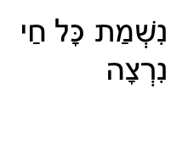
התפילה לשלום המדינה
דיינו –
[ונתן לנו את מדינת ישראל]
וראו עוד לעיל בקטע:
"בָּרוּךְ שׁוֹמֵר הַבְטָחָתוֹ לְיִשְׂרָאֵל, בָּרוּךְ הוּא"
ולהלן בקטעים:
"לפיכך אנחנו חייבים להודות"
"יַגִּיעֵנוּ לְמוֹעֲדִים וְלִרְגָלִים אֲחֵרִים"
"נִשְׁמַת כָּל חַי"
"נִרְצָה"
פענוח כתב היד
התפילה בנוסח הראשוני בכתב ידו של הרב הרצוג

Slide 57
קורבן הפסח - ביטול עבודה זרה
רַבָּן גַּמְלִיאֵל הָיָה אוֹמֵר: כָּל שֶׁלֹּא אָמַר שְׁלשָׁה דְּבָרִים אֵלּוּ בַּפֶּסַח, לֹא יָצָא יְדֵי חוֹבָתוֹ, וְאֵלּוּ הֵן: פֶּסַח, מַצָה, וּמָרוֹר.
פֶּסַח שֶׁהָיוּ אֲבוֹתֵינוּ אוֹכְלִים בִּזְמַן שֶׁבֵּית הַמִּקְדָּשׁ הָיָה קַיָּם, עַל שׁוּם מָה?
הצפה, י"ד ניסן תרצ"ט

Slide 58
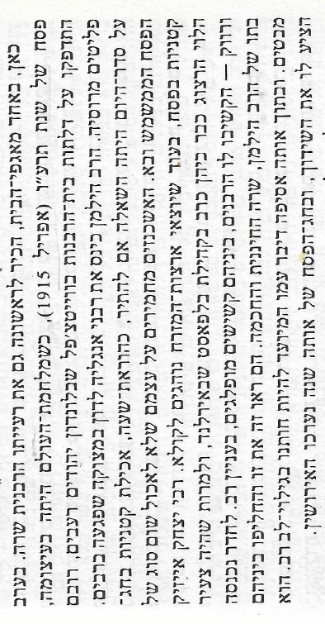
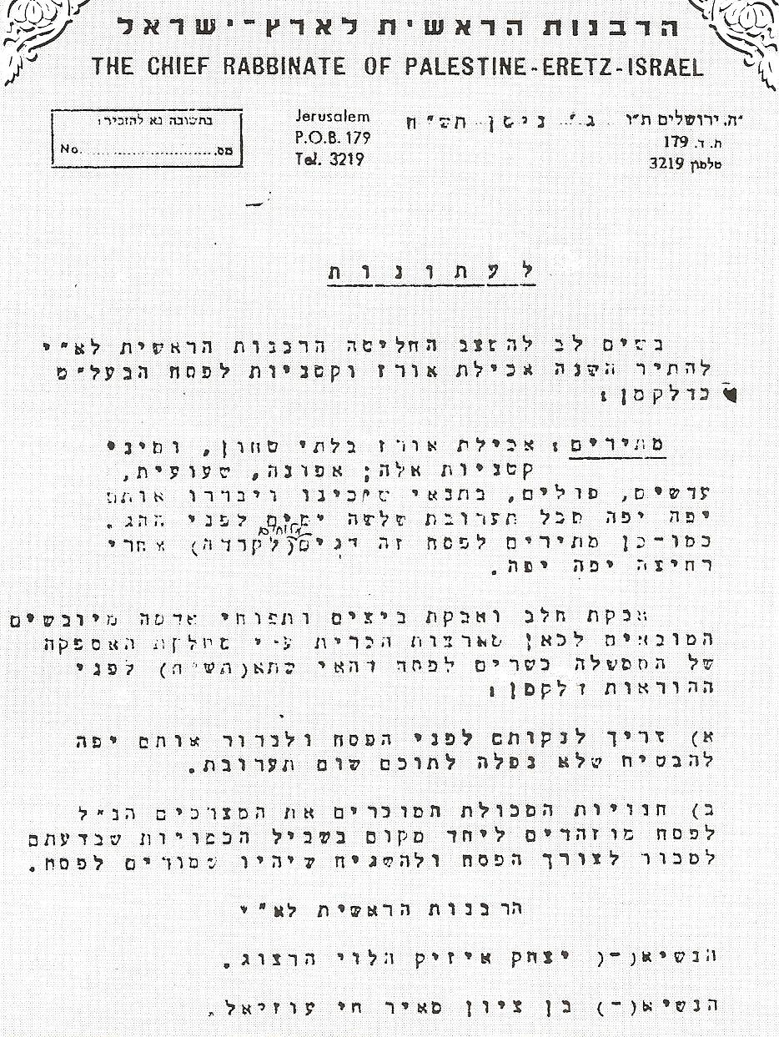
רַבָּן גַּמְלִיאֵל הָיָה אוֹמֵר: כָּל שֶׁלֹּא אָמַר שְׁלשָׁה דְּבָרִים אֵלּוּ בַּפֶּסַח, לֹא יָצָא יְדֵי חוֹבָתוֹ, וְאֵלּוּ הֵן: פֶּסַח, מַצָה, וּמָרוֹר.
מַצָּה זוֹ שֶׁאָנוּ אוֹכְלִים, עַל שׁוּם מָה? עַל שׁוּם שֶׁלֹא הִסְפִּיק בְּצֵקָם שֶׁל אֲבוֹתֵינוּ לְהַחֲמִיץ עַד שֶׁנִּגְלָה עֲלֵיהֶם מֶלֶךְ מַלְכֵי הַמְּלָכִים, הַקָּדוֹשׁ בָּרוּךְ הוּא, וּגְאָלָם, שֶׁנֶּאֱמַר: וַיֹּאפוּ אֶת הַבָּצֵק אֲשֶׁר הוֹצִיאוּ מִמִּצְרַיִם עֻגֹת מַצּוֹת, כִּי לֹא חָמֵץ, כִּי גֹרְשׁוּ מִמִּצְרַיִם וְלֹא יָכְלוּ לְהִתְמַהְמֵהַּ, וְגַּם צֵדָה לֹא עָשׂו לָהֶם.
היתר אכילת קטניות בפסח במלחמת השחרור, תש"ח
היתר אכילת קטניות בפסח במלחמת השחרור
דיון על היתר אכילת קטניות בפסח שהוביל לחתונה
הרב שמואל אבידור הכהן, יחיד בדורו, עמ' 134

Slide 59
רַבָּן גַּמְלִיאֵל הָיָה אוֹמֵר: כָּל שֶׁלֹּא אָמַר שְׁלשָׁה דְּבָרִים אֵלּוּ בַּפֶּסַח, לֹא יָצָא יְדֵי חוֹבָתוֹ, וְאֵלּוּ הֵן: פֶּסַח, מַצָה, וּמָרוֹר.
מָרוֹר זֶה שֶׁאָנוּ אוֹכְלִים, עַל שׁוּם מָה? עַל שׁוּם שֶׁמֵּרְרוּ הַמִּצְרִים אֶת חַיֵּי אֲבוֹתֵינוּ בְּמִצְרַיִם,
המצריים המודרניים מררו את חיי מיליוני יהודים בשואה יותר ממה שממררו המצריים את אבותינו במצרים
הצפה, י"ד ניסן תש"ב

Slide 60
בְּכָל דּוֹר וָדוֹר חַיָּב אָדָם לִרְאוֹת אֶת עַצְמוֹ כְּאִלּוּ הוּא יָצָא מִמִּצְרַיִם, שֶׁנֶּאֱמַר: וְהִגַּדְתָּ לְבִנְךָ בַּיוֹם הַהוּא לֵאמֹר, בַּעֲבוּר זֶה עָשָׂה יְיָ לִי בְּצֵאתִי מִמִּצְרָיִם.
'ליל הסדר' של ראשי היישוב והרבנים הראשיים, כהזדהות עם שביתת הרעב של מעפילי האוניה 'פדה'
הבריטים דרשו משלטונות איטליה למנוע את הפלגתן של אוניות המעפילים 'דב הוז' [שמה המקורי היה: 'פדה', עליה היו 1014 מעפילים] ו'אליהו גולומב', שעגנו בעיר הנמל לה-ספציה, שבצפון מערב איטליה. בתגובה, בו' בניסן תש"ו (1946) פתחו המעפילים בשביתת רעב שנמשכה כעשרה ימים, הם איימו בהתאבדויות. ראשי היישוב, שצמו כאות הזדהות אתם, קיימו ליל סדר מצומצם על פי ההוראות של הרב הרצוג. בשל ההד העצום של פרשה זו ברחבי העולם, הבריטים נאלצו לאפשר את הפלגת האוניות בז' באייר. המעפילים נכנסו לארץ על חשבון מכסת רישיונות העלייה השנתית.
י בניסן באספה מיוחדת ודחופה של מליאת הועד הלאומי. הרב הרצוג הודיע, שהרבנות הראשית החליטה לבקש ממעפילי האוניה 'פדה' [שעגנה בנמל 'לה ספצייה' שבאיטליה] להפסיק מיד את שביתת הרעב שלהם. כן מסר, שנשלחו מברקים לאפיפיור ולארכיבישוף מקנטרברי, שיפעלו כדי שיותר למעפילים אלו לעלות לארץ.
יב-טו בניסן הרבנים הראשיים התירו למעפילים באוניית 'פדה' ולראשי הישוב, לצום בשבת לאות מחאה על שהבריטים לא התירו את כניסתם לארץ. הרב הרצוג ונציגי המזרחי ביקרו בשבת את ראשי הישוב הצמים, ועודדו אותם במאבקם. בבתי הכנסת נאמרו תפילות לשלום הצמים. הרבנות הראשית הכריזה על י"ג בניסן כיום צום ותפילה לכל תושבי הארץ, למען עליית מעפילים אלו לארץ.
יד בניסן בישיבה מיוחדת, בה השתתפו הרבנים הראשיים, נציגי הסוכנות היהודית והועד הלאומי, הוחלט ללחוץ על ראשי היישוב להפסיק את הצום לכבוד כניסת חג הפסח.
טו בניסן הרבנים הראשיים השתתפו בליל הסדר, שנערך במשרדי הועד הלאומי, יחד עם ראשי הישוב שצמו לאות הזדהות עם מעפילי האוניה 'פדה'.
ט"ז בניסן לאחר סיום תפילת החג, צעדו הרב הרצוג ובנו יעקב לארמון הנציב כדי להשתתף בפגישת נציגי הישוב עם הנציב העליון. לאחר שממשלת המנדט נענתה לתביעתם, והבטיחה שהמעפילים יעלו לארץ, התכנסו הנ"ל לישיבה דחופה, בה הוחלט להפסיק את הצום בשעה שש אחר הצהריים.
מתוך: 'יומן פעילות של הרב הרצוג' (בעריכת שמואל כ"ץ), הרבנות הראשית לישראל: שבעים שנה לייסודה, כרך ג

Slide 61
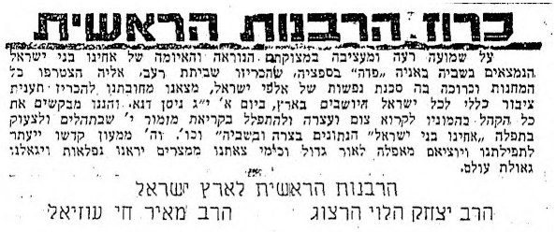
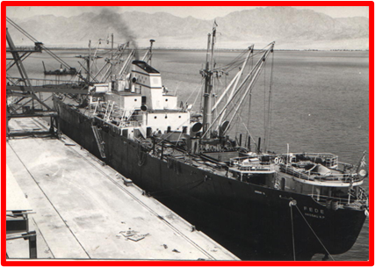
הצפה, י"א ניסן תש"ו
האוניה 'פדה' עוגנת בנמל לה-ספציה

Slide 62
הצפה, י"ד ניסן תשי"ט

Slide 63
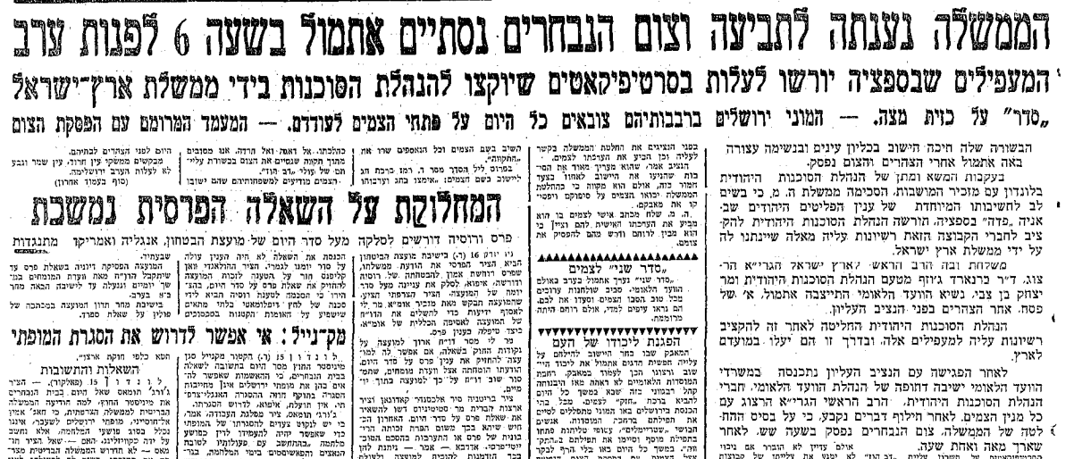
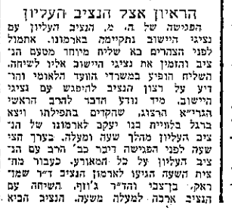
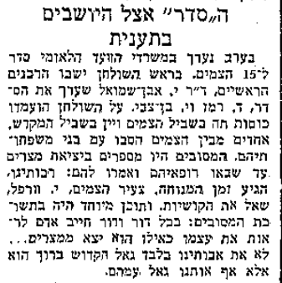
הצפה, ט"ז ניסן תש"ו

Slide 64
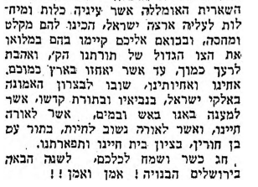
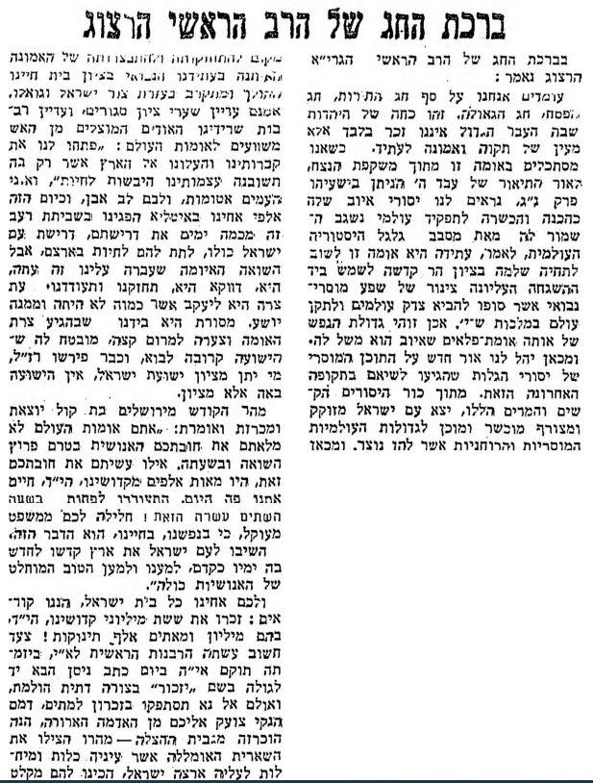
"השיבו לעם ישראל את ארץ קודשו לחדש בה ימיו כקדם, למענו ולמען הטוב המוחלט של האנושות כולה"!
בְּכָל דּוֹר וָדוֹר חַיָּב אָדָם לִרְאוֹת אֶת עַצְמוֹ כְּאִלּוּ הוּא יָצָא מִמִּצְרַיִם, שֶׁנֶּאֱמַר: וְהִגַּדְתָּ לְבִנְךָ בַּיוֹם הַהוּא לֵאמֹר, בַּעֲבוּר זֶה עָשָׂה יְיָ לִי בְּצֵאתִי מִמִּצְרָיִם.
לֹא אֶת אֲבוֹתֵינוּ בִּלְבָד גָּאַל הַקָּדוֹשׁ בָּרוּךְ הוּא, אֶלָּא אַף אוֹתָנוּ גָּאַל עִמָּהֶם, שֶׁנֶּאֱמַר: וְאוֹתָנוּ הוֹצִיא מִשָׁם, לְמַעַן הָבִיא אֹתָנוּ, לָתֶת לָנוּ אֶת הָאָרֶץ אֲשֶׁר נִשְׁבַּע לַאֲבֹתֵינוּ.
הצפה, י"ד ניסן תש"ו
ראו עוד לעיל בקטעים:
"בָּרוּךְ שׁוֹמֵר הַבְטָחָתוֹ לְיִשְׂרָאֵל,
בָּרוּךְ הוּא"
"דיינו – וְהִכְנִיסָנוּ לְאֶרֶץ יִשְׂרָאֵל"

Slide 65
מַגְבִּיהִים אֶת הַכּוֹס עַד הַלְלוּיָהּ (ויש המגביהים עד גאל ישראל).
לְפִיכָךְ אֲנַחְנוּ חַיָּבִים לְהוֹדוֹת, לְהַלֵּל, לְשַׁבֵּחַ, לְפָאֵר, לְרוֹמֵם, לְהַדֵּר, לְבָרֵךְ, לְעַלֵּה וּלְקַלֵּס לְמִי שֶׁעָשָׂה לַאֲבוֹתֵינוּ וְלָנוּ אֶת כָּל הַנִסִּים הָאֵלוּ: הוֹצִיאָנוּ מֵעַבְדוּת לְחֵרוּת מִיָּגוֹן לְשִׂמְחָה, וּמֵאֵבֶל לְיוֹם טוֹב, וּמֵאֲפֵלָה לְאוֹר גָּדוֹל, וּמִשִּׁעְבּוּד לִגְאֻלָּה. וְנֹאמַר לְפָנָיו שִׁירָה חֲדָשָׁה הַלְלוּיָהּ.
חושך ופתאום אור גדול – הקמת המדינה כינון ממלכת ישראל השלישית!
ראו עוד לעיל בקטע:
"בָּרוּךְ שׁוֹמֵר הַבְטָחָתוֹ לְיִשְׂרָאֵל,
בָּרוּךְ הוּא"
ולהלן בקטעים:
"יַגִּיעֵנוּ לְמוֹעֲדִים וְלִרְגָלִים אֲחֵרִים"
נכתב בסיום שנת תש"ח,
הרב ש' פדרבוש, תורה ומלוכה,
עמ' 96
נס הקמת המדינה, נטיעת ההשגחה
התבוננו העמים כולם, שהמפנה הגדול והנורא הזה שחל בתולדות ישראל, מעשי ידי עליון הוא. אם לא בנסים גלויים, הרי בכל אופן במטווה של נסים נסתרים קמה פתאום מדינת ישראל, ועם ישראל שב לתחיה מדינית לאומית על אדמת קדשו. ולפיכך לא יעלה על הדעת שאיזה כוח אויב, לפיכך לא יצוייר שידי מחריב ומשחית תחולנה בנטע הזה הנפלא העתיד להיות לארץ אלוקים בעולם כולו, כמתואר בספר דניאל. היכולת בידי עמים ידועים לגרום לנו נזקים קשים, לגרום לנו אבידות קשות, אך לא להעביר חס וחלילה מן השורש את אשר נטעה ההשגחה העליונה. "למה רגשו גוים ולאומים יהגו ריק" (תהלים ב, א).
דברים לעם ישראל ולעמי העולם, ט' בשבט תשט"ז

Slide 66
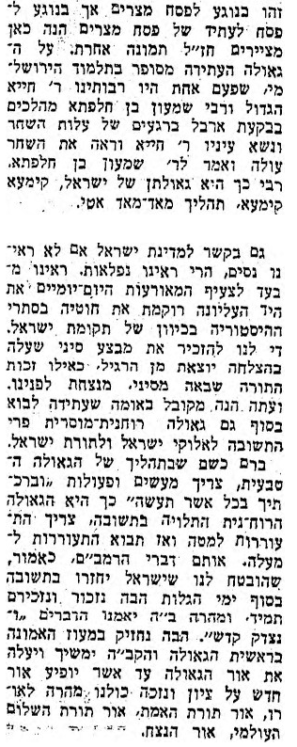
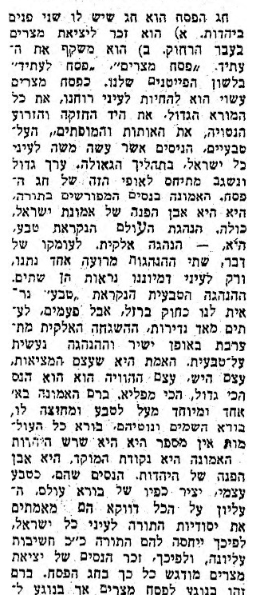
הגאולה קמעא קמעא, פלא הקמת מדינת ישראל
בָּרוּךְ אַתָּה יְיָ אֱלֹהֵינוּ מֶלֶךְ הָעוֹלָם, אֲשֶׁר גְּאָלָנוּ וְגָאַל אֶת אֲבוֹתֵינוּ מִמִּצְרַיִם, וְהִגִּיעָנוּ לַלַּיְלָה הַזֶּה לֶאֱכָל בּוֹ מַצָּה וּמָרוֹר.
כֵּן יְיָ אֱלֹהֵינוּ וֵאלֹהֵי אֲבוֹתֵינוּ יַגִּיעֵנוּ לְמוֹעֲדִים וְלִרְגָלִים אֲחֵרִים הַבָּאִים לִקְרָאתֵנוּ לְשָׁלוֹם, שְׂמֵחִים בְּבִנְיַן עִירֶךָ וְשָׂשִׂים בַּעֲבוֹדָתֶךָ. וְנֹאכַל שָׁם מִן הַזְּבָחִים וּמִן הַפְּסָחִים אֲשֶׁר יַגִּיעַ דָּמָם עַל קִיר מִזְבַּחֲךָ לְרָצוֹן, וְנוֹדֶה לְךָ שִׁיר חָדָש עַל גְּאֻלָּתֵנוּ וְעַל פְּדוּת נַפְשֵׁנוּ. בָּרוּךְ אַתָּה יְיָ גָּאַל יִשְׂרָאֵל.
הצפה, י"ד ניסן תשי"ז

Slide 67
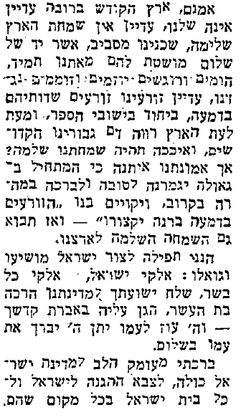
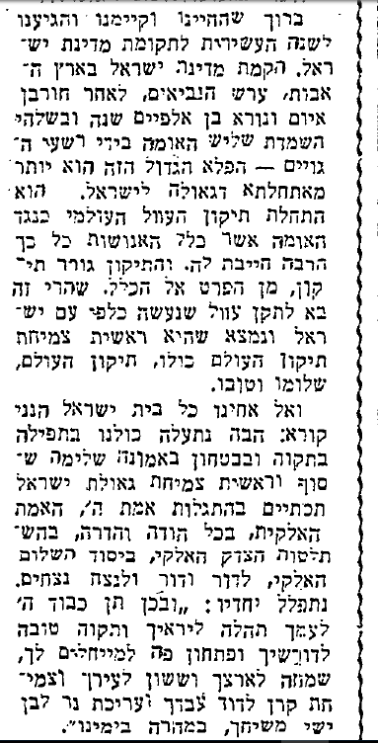
הקמת המדינה – יותר מאתחלתא דגאולה
הצפה, ג' אייר תשי"ח
מדבריו ביום העצמאות בשנת העשור למדינה, תשי"ח

Slide 68
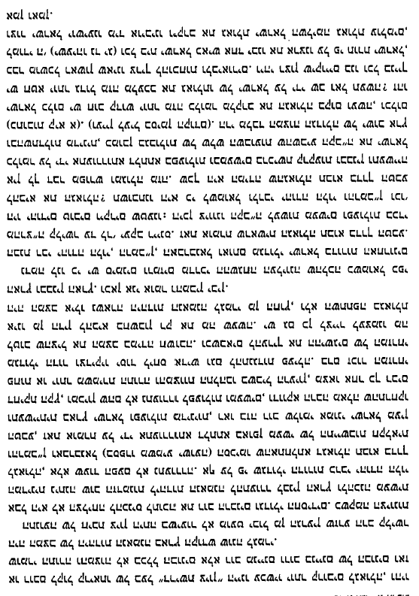
ראשית הגאולה תבוא בדרך הטבע וחובה לקרבה בעשייה
פסקים וכתבים, ירושלים תשמ"ט, חלק ב, סי' קטז

Slide 69
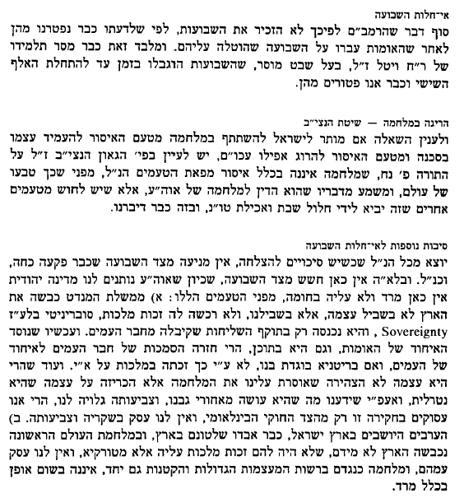
האם מותר להקים את המדינה לפני ביאת המשיח? [מקוצר]
...
תחוקה לישראל על-פי התורה, א, ירושלים תשפ"ב, עמ' 121-127

Slide 70
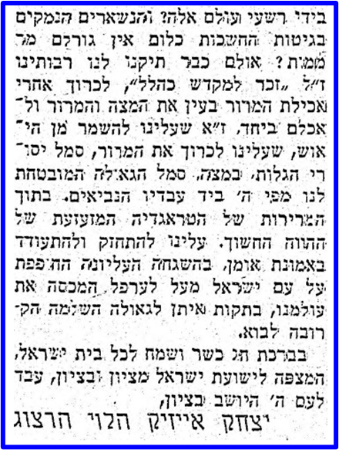
כּוֹרֵךְ
כָּל אֶחָד מֵהַמְּסֻבִּים לוֹקֵחַ כְּזַיִת מִן הַמַצָּה הַשְּׁלִישִׁית עִם כְּזַיִת מָרוֹר וְכוֹרְכִים יַחַד, אוֹכְלִים בַּהֲסֵבָה וּבְלִי בְּרָכָה.
זֵכֶר לַמִּקְדָּשׁ כְּהִלֵּל. כֵּן עָשָׂה הִלֵּל בִּזְמַן שֶׁבֵּית הַמִּקְדָּשׁ הָיָה קַיָּם: הָיָה כּוֹרֵךְ (פֶּסַח) מַצָּה וּמָרוֹר וְאוֹכֵל בְּיַחַד, לְקַיֵּם מַה שֶׁנֶּאֱמַר: עַל מַצּוֹת וּמְרֹרִים יֹאכְלֻהוּ.
המשמעות המודרנית של כריכת מצה עם המרור
הצפה,
י"ד ניסן תש"ב
הצפה,
י"ד ניסן ת"ש

Slide 71
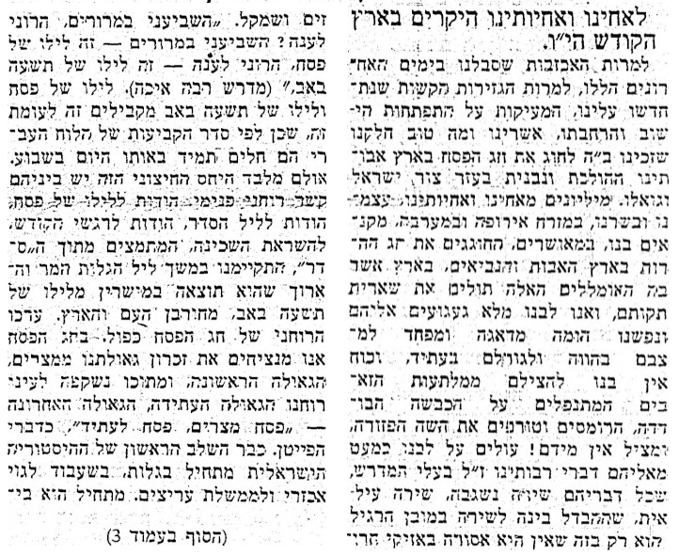
שֻׁלְחָן עוֹרֵךְ
אוֹכְלִים וְשׁוֹתִים הַסְּעוּדָה הָעֲרוּכָה (וְיֵשׁ הַנּוֹהֲגִים לֶאֱכוֹל תְּחִלָּה בֵּיצִים מְבֻשָּׁלוֹת).
נהוג לאכול ביצה קשה מאכל אבלים, כדי לזכור שאין לנו בית מקדש וקורבן פסח, וליל פסח חל באותו יום בו יחול ליל תשעה באב.
הצפה, י"ד ניסן ת"ש

Slide 72
בָּרֵךְ
מוֹזְגִין כּוֹס שְׁלִישִׁי וּמְבָרְכִין בִּרְכַּת הַמָּזוֹן.
מִגְדּוֹל יְשׁוּעוֹת מַלְכּוֹ, וְעֹשֶׂה חֶסֶד לִמְשִׁיחוֹ, לְדָוִד וּלְזַרְעוֹ עַד עוֹלָם. עֹשֶׂה שָׁלוֹם בִּמְרוֹמָיו, הוּא יַעֲשֶׂה שָׁלוֹם עָלֵינוּ וְעַל כָּל יִשְׂרָאַל. וְאִמְרוּ: "אָמֵן". יְראוּ אֶת יְיָ קְדֹשָׁיו, כִּי אֵין מַחְסוֹר לִירֵאָיו... יְיָ עֹז לְעַמוֹ יִתֵּן, יְיָ יְבָרֵךְ אֶת עַמוֹ בַשָׁלוֹם.
שלום של משפט וצדק
אני תפילה: "ה' עז לעמו יתן ה' יברך את עמו בשלום" (תהלים כט, יא). לאמור: "ה' יברך את עמו בשלום" - באיזה שלום? כשיתן לנו משהו מעין שילומים על כל נהרי נחלי הדם והדמע של מאות שנות גלותנו. "...ה' יברך את עמו בשלום". הוא יפרוש סוכת שלומו, לאמור: סוכת השלום שלו, שלום של המשפט והצדק - לעם האחד העשוק והרצוץ מכל העמים - עלינו ועל כל עמו ישראל ועל ירושלים.
דברי ברכה בטקס מסירת דגל ירושלים למפקד מחוז ירושלים, כ"ט בסיון תש"ח
שלום אמיתי
"ה' עז לעמו יתן" (שם, יא) - מהכוחות הרוחניים השכליים של עמו, של עמו וארצו, מציון בית חיינו, יווסד, יכונן העוז, העוז והשגב של השקפת העולם הרוחנית השמיימית, שתקיף את מין האדם כולו, מסוף העולם ועד סופו. ולסוף ככתוב בסיום המזמור הזה "הבו לה' בני אלים"(תהלים כט): "ה' יברך את עמו בשלום" - לא בְשָׁלוֹם אלא בַשלום - בשלום העולמי; בשלום של נביאי ישראל, נביאי האמת והצדק; בשלום של "לא ישא גוי אל גוי חרב ולא ילמדו עוד מלחמה"(ישעיהו ב, ד); בשלום של: "וכתתו חרבותם לאתים וחניתותיהם למזמרות" (ישעיהו, שם); בשלום של ישעיהו בן אמוץ, של מיכה המורשתי¹⁵; בשלום של תורת משה: "ה' ימלך לעלם ועד" (שמות טו, יח). לא הנשק, לא הטבח, לא פצצת האטום, יהיו הקובעים את גורל העמים והלאומים, אלא ה' - מושג האלוקות האמיתי, המוסרי, הטהור, שעם ישראל הביאו לעולם מהר סיני. בשלום ההוא יברך ה' את עמו, את עמו - עם שבי ציון; את עמו, הוא יתברך, יעשה למכשיר בידו הגדולה, בזרועו הנטויה, להביא לעולם הגדול את הרעיון הנשגב על כל נשגב, את האידיאל הנצחי של השלום העולמי הנצחי, במהרה בימינו, אמן ואמן!
נאום בטקס הנחת אבן הפינה לאוניברסיטת בר-אילן, י"ד באב תשי"ג

Slide 73
השלום - השיא של היהדות
דעו לכם, ישראל הוא עם גדול והוא גם גיבור, אבל כל מאווייו הם לשלום. השלום הוא הוא השיא של היהדות; הוא הוא גולת הכותרת של אמונת ישראל במשיחו מגזע דוד. אדיר חפצו של העם הקטן הגדול הזה, להפיץ תורת השלום, ככתוב בתורת משה איש האלוקים, וכאמור בדברי קדם של נביאים מלפני זה שלושת אלפי שנים. והנה מתקיימים דברי המזמור: "כי הנה אויביך יהמיון ומשנאיך נשאו ראש. על עמך יערימו סוד ויתיעצו על צפוניך. אמרו לכו ונכחידם מגוי ולא יזכר שם ישראל עוד" (תהלים פג, ג-ה). שמעו עמים כולם, ניתנת לכם ההזדמנות ההיסטורית בבת אחת למנוע מלחמת עולם איומה ונוראה, ולפנות הדרך לשלום העולמי הנבואי. ניתנת לכם ההזדמנות הנפלאה להציל את מדינת ישראל מעשי ידיו של בורא העולם, ויחד עם זאת לכפר על חטאותיכם הכבדות כנגד העם הנפלא הזה, שביחס אליו הבטיח הקב"ה לאברם: "ואברכה מברכיך ומקללך אאר ונברכו בך כל משפחת האדמה" (בראשית יב, ג).
סיום נאומו לבית ישראל ולעמים, נגד הספקת נשק לארצות ערב שאיימו על ביטחון המדינה, ט' שבט תשט"ז

Slide 74
נוהגים לפתוח את הדלת, למזוג כוס (לכבודו של אליהו הנביא) ולהכריז:
שְׁפֹךְ חֲמָתְךָ אֶל הַגּוֹיִם אֲשֶׁר לֹא יְדָעוּךָ וְעַל מַמְלָכוֹת אֲשֶׁר בְּשִׁמְךָ לֹא קָרָאוּ. כִּי אָכַל אֶת יַעֲקֹב וְאֶת נָוֵהוּ הֵשַׁמּוּ. שְׁפֹךְ עֲלֵיהֶם זַעְמֶךָ וַחֲרוֹן אַפְּךָ יַשִׂיגֵם. תִּרְדֹּף בְּאַף וְתַשְׁמִידֵם מִתַּחַת שְׁמֵי יְיָ.
"כי דם עבדיו יקום ונקם ישיב לצריו"
הגאון הנצי"ב, רבן של ישראל, הרב נפתלי צבי יהודה מוולוז'ין, זצ"ל, שהיה אחד מראשוני חובבי ציון, אחד הראשונים לעבוד למען גאולת הארץ; פירש כך: "הרנינו גוים עמו" - אתם אומות העולם שבדורות האחרונים לא שפכתם דם ישראל נקי, תנו שבח והודיה לעם ישראל. "כי דם עבדיו יקום ונקם ישיב לצריו" - עתיד הקב"ה לנקום דם ישראל שנשפך כמים בידי מרצחים והוא יעשה בהם משפט; אבל אתם, אף על פי שבדורות האחרונים לא שפכתם דם ישראל, הרי האדמה שלכם רוויה דם ישראל אשר שפכתם לפנים, והארץ הלא עומדת לעולם; ואף על פי כן הנה לא אעשה משפט בכם, אסלח לכם. בשכר מה? בזכות מה? בזכות זה, שבדורות האחרונים נתתם לעם ישראל לשבת בשלוה בארצותיכם. על כן שבחו והודו לעם ה'.
נאום בכינוס "קול האדמה" מטעם קרן קימת לישראל
הר הצופים, י"ב בתשרי תש"ו
הצפה, י"ד ניסן תש"ג

Slide 75
ביקור ב"בקעת העצמות היבשות"
הַלֵּל
מוזגים כוס רביעי וגומרים עליו את ההלל:
אֲפָפוּנִי חֶבְלֵי מָוֶת וּמְצָרֵי שְׁאוֹל מְצָאוּנִי, צָרָה וְיָגוֹן אֶמְצָא. וּבְשֵׁם יְיָ אֶקְרָא, אָנָּא יְיָ מַלְּטָה נַפְשִׁי. חַנוּן יְיָ וְצַדִּיק, וֵאלֹהֵינוּ מְרַחֵם. שֹׁמֵר פְּתָאיִם יְיָ, דַלּוֹתִי וְלִי יְהוֹשִׁיעַ. שׁוּבִי נַפְשִׁי לִמְנוּחָיְכִי, כִּי יְיָ גָּמַל עָלָיְכִי. כִּי חִלַּצְתָּ נַפְשִׁי מִמָּוֶת, אֶת עֵינִי מִן דִּמְעָה, אֶת רַגְלִי מִדֶּחִי. אֶתְהַלֵּךְ לִפְנֵי יְיָ בְּאַרְצוֹת הַחַיִּים. הֶאֱמַנְתִּי כִּי אֲדַבֵּר, אֲנִי עָנִיתִי מְאֹד. אֲנִי אָמַרְתִּי בְחָפְזִי, כָּל הָאָדָם כֹּזֵב.
הרב הרצוג מבקר במחנה העקורים
ציילסהיים שבגרמניה
הרב הרצוג יצא בי"ג באדר א' תש"ו (1946)
ל'מסע הצלה' ל'מחנות העקורים' באיטליה
ובגרמניה, בהן היו כ-100 אלף יהודים ניצולי השואה, רובם רצו לעלות לארץ, אך ממשלת המנדט נעלה את שעריה.

Slide 76
הַלֵּל
כִּי חִלַּצְתָּ נַפְשִׁי מִמָּוֶת, אֶת עֵינִי מִן דִּמְעָה, אֶת רַגְלִי מִדֶּחִי. אֶתְהַלֵּךְ לִפְנֵי יְיָ בְּאַרְצוֹת הַחַיִּים. הֶאֱמַנְתִּי כִּי אֲדַבֵּר, אֲנִי עָנִיתִי מְאֹד. אֲנִי אָמַרְתִּי בְחָפְזִי, כָּל הָאָדָם כֹּזֵב.
בתפילת שחרית קראנו לפני מספר רגעים את ה"הלל", ועדיין מצלצל באזני הדן של המלים הללו: "כי חלצת נפשי ממות את עיני מן דמעה את רגלי מדחי. אתהלך לפני ה' בארצות החיים. האמנתי כי אדבר אני עניתי מאד. אני אמרתי בחפזי כל האדם כזב" (תהלים קטז, ח-יא). בפסוקים הללו תתמצה תפילת ההודיה שלכם כשתזכו, במהרה בקרוב, לעבור דרך שערי ציון בית חיינו. אז יקרא כל אחד מכם: מודה אני לך, ממית ומחיה, שהצלת את נפשי ממות בידי הרשעים הארורים אשר קמו להשמיד את עם קדשך. אף על פי שאני נשארתי בחיים, הלא עיני רואות מה שרואות, ואף לאחר שפסקה ההשמדה לא פסקה דמעה מעיני, כל עוד גיא התופת לשעבר היה לנגד עיני. "את עיני מן דמעה" - ואחרי שחוסלו מחנות ההשמדה הלא התחילה פרשת נדודי מגבול לגבול אחר וקצתי בחיי דחי כאלה. "את רגלי מדחי" - ואילו היה סוף נדודי להשתקע באיזו ארץ אחרת שהיא, ואף ליהנות שם מזכויות אזרח, לא היו אלה בשבילי חיים באמת, אחרי שעברתי בכל שבעים ושבעה מדורות הגהנום הנאצי, ואחרי שהושמדו רובא דרובא [= רוב רובו] של אחי ואחיותי בארץ מולדתי, וכמעט כל משפחתי. רק ציון היא שתמלא את החלל האיום אשר בנפשי ובלבבי; רק היא תיתן לי חיים הראויים לשמם; רק היא תרפא את נשמתי הרצוצה ותחזק את אמונתי הרועדת. "אתהלך לפני ה' בארצות החיים" - רק בציון יש באמת חיים לישראל, לכל יחיד כבן ישראל ולציבור כעם ישראל. "האמנתי כי אדבר" - בשעה שהחרב החדה של הרשעים ימח שמם היתה מתוחה על צווארי, האם האמנתי כי אדבר, כי עוד יבוא יום ואדבר דברים כאלה, דברי שבח והודאה להקב"ה על אדמת הקודש? "אני עניתי מאד" - אני הושפלתי עד לעפר. "אני אמרתי בחפזי" - ברגע שתקפני היאוש, "כל האדם כזב" - התאכזבתי מהאנושות כולה, מהחיים כולם. ועתה ברוך אלוקי ציון, שזכיתי להודות לה' תוך מצב רוח של אמונה מחוסנת ושל תקוות איתן בעתידו של עם ישראל, המיועד להיות לברכה לכל האנושות כולה.
דברים בפני שארית הפליטה, בבית הכנסת המרכזי
במחנה העקורים, "פרנוואלד" (מדרום למינכן שבגרמניה),
חג השבועות תש"ו
באותו מחנה התפלל בכל מנין, 16 נאומים
נפגש עם כל ארגון וקיבוץ.
בליל שבועות אלפים שרו 6
שעות, אלפי פעמים "אני מאמין"!
הרב הרצוג בביקור במחנה

Slide 77
הלל –
כִּי חִלַּצְתָּ נַפְשִׁי מִמָּוֶת, אֶת עֵינִי מִן דִּמְעָה, אֶת רַגְלִי מִדֶּחִי. אֶתְהַלֵּךְ לִפְנֵי יְיָ בְּאַרְצוֹת הַחַיִּים. הֶאֱמַנְתִּי כִּי אֲדַבֵּר, אֲנִי עָנִיתִי מְאֹד. אֲנִי אָמַרְתִּי בְחָפְזִי, כָּל הָאָדָם כֹּזֵב.
לאחר ההחלטה באו"ם על הקמת מדינה יהודית בארץ ישראל
הצפה, י"ט כסלו תש"ח

Slide 78
מדינת ישראל מגשימה את חזון הנביאים
הלל –
הַלְלוּ אֶת יְיָ כָּל גּוֹיִם, שַׁבְּחוּהוּ כָּל הָאֻמִּים.
כי גָבַר עָלֵינוּ חַסְדּוֹ, וֶאֱמֶת יְיָ לְעוֹלָם; הַלְלוּיָהּ:
הצפה, ז' אייר תש"י
מנאום בתפילה החגיגית ביום העצמאות השני
של מדינת ישראל, תש"י
בתפילה החגיגית בבית הכנסת 'ישורון' בירושלים.
מימין: הרב עוזיאל, הרב הרצוג, ראש הממשלה
ד' בן-גוריון, ח"כ הרב מ' נורוק, תש"י

Slide 79
על יום העצמאות הראשון של מדינת ישראל
הלל –
מֵאֵת יְיָ הָיְתָה זֹּאת הִיא נִפְלָאת בְּעֵינֵינוּ.
זֶה הַיּוֹם עָשָׂה יְיָ, נָגִילָה וְנִשְׂמְחָה בוֹ.
"זה היום עשה ה' נגילה ונשמחה בו"
הרב הרצוג נסע לארה"ב על פי בקשת
'המגבית המאוחדת', כדי לאסוף כסף למדינה הצעירה שזה עתה נולדה.
בתפילה החגיגית ביום העצמאות בבית הכנסת
'ישורון' בירושלים.
מימין: הרב עוזיאל, הרב הרצוג, שר החוץ מ'
שרת, הרב י"ל מימון, תשי"א
הדאר, יום העצמאות תש"ט, ארה"ב

Slide 80
הצלה ברגע האחרון במלחמת השחרור, תש"ח
הלל –
אָנָּא יְיָ, הוֹשִיעָה נָּא.
אָנָּא יְיָ, הוֹשִיעָה נָּא.
אָנָּא יְיָ, הַצְלִיחָה נָא.
אָנָּא יְיָ, הַצְלִיחָה נָא.
הרב אהרן פיצ'ניק,
מזכרת, עמ' 34-35
אור המזרח, שבט תשכ"ב, עמ' 2

Slide 81
תפילת 'מי שברך' ותפילת 'יזכור' לחיילי צה"ל שחיבר בעת מלחמת סיני, תשי"ז
הוֹדוּ לַייָ כִּי טוֹב – כִּי לְעוֹלָם חַסְדּוֹ:
הוֹדוּ לֵאלֹהֵי הָאֱלֹהִים – כִּי לְעוֹלָם חַסְדּוֹ:
הוֹדוּ לַאדוֹנֵי הָאֲדֹנִים – כִּי לְעוֹלָם חַסְדּוֹ:
לְעֹשֵׂה נִפְלָאוֹת גְדֹלוֹת לְבַדּוֹ – כִּי לְעוֹלָם חַסְדּוֹ:
שֶׁבְּשִׁפְלֵנוּ זָכַר לָנוּ – כִּי לְעוֹלָם חַסְדּוֹ:
וַיִפְרְקֵנוּ מִצָּרֵינוּ – כִּי לְעוֹלָם חַסְדּוֹ:

Slide 82
נשמת
נִשְׁמַת כָּל חַי תְּבָרֵךְ אֶת שִׁמְךָ, יְיָ אֱלֹהֵינוּ, וְרוּחַ כָּל בָּשָׂר תְּפָאֵר וּתְרוֹמֵם זִכְרְךָ, מַלְכֵּנוּ, תָּמִיד. מִן הָעוֹלָם וְעַד הָעוֹלָם אַתָּה אֵל, וּמִבַּלְעָדֶיךָ אֵין לָנוּ מֶלֶךְ גּוֹאֵל וּמוֹשִיעַ, פּוֹדֶה וּמַצִּיל וּמְפַרְנֵס וְעוֹנֶה וּמְרַחֵם בְּכָל עֵת צָרָה וְצוּקָה, אֵין לָנוּ מֶלֶךְְ אֶלָּא אָתָּה.
המאבק להקמת המדינה – למען נשמת האומה!
נאום ביסוד 'המכון למשפט התורה'
של מכון הרי פישל, ירושלים,
ט"ז בתמוז תש"ח

Slide 83
"והייתם לי סגולה מכל העמים", הקמת המדינה לאחר השואה – תיקון העולם
נִרְצָה
חֲסַל סִדּוּר פֶּסַח
כְּהִלְכָתוֹ,
כְּכָל מִשְׁפָּטוֹ
וְחֻקָּתוֹ.
כַּאֲשֶׁר זָכִינוּ
לְסַדֵּר אוֹתוֹ,
כֵּן נִזְכֶּה
לַעֲשׂוֹתוֹ.
זָךְ
שׁוֹכֵן מְעוֹנָה,
קוֹמֵם קְהַל
עֲדַת מִי מָנָה.
בְּקָרוֹב נַהֵל
נִטְעֵי כַנָּה,
פְּדוּיִם לְצִיּוֹן
בְּרִנָּה.
הצפה, כ"ט אלול תשי"ז

Slide 84
לְשָׁנָה הַבָּאָה בִּירוּשָׁלָיִם הַבְּנוּיָה.
זיכרון ירושלים וקדושתה, נהיה חלק בלתי נפרד מתודעתו של עם ישראל
המדינה העברית הראשונה נחרבה על ידי הכוח הגדול של ממלכת בבל. המוני העם נלקחו בשבי בבל, אבל מהרגע הראשון של גלותם לא פסקו מלהתפלל לשיבת ציון. הם מיאנו לקבל ארץ זרה כביתם, "אם אשכחך ירושלם תשכח ימיני תדבק לשוני לחכי אם לא אזכרכי אם לא אעלה את ירושלם על ראש שמחתי" (תהלים קלו, ה-ו).
אפילו לפני צאתם לגולה כבר חזו להם נביאיהם את גאולתם: "ושבתי את שבות עמי ישראל ובנו ערים נשמות וישבו" (עמוס ט, יד) זו היתה נבואתו של עמוס הרועה מתקוע. ירמיהו שראה את חורבן ירושלים שלח אגרת מגלותו במצרים לגולי בבל: "עוד אבנך ונבנית בתולת ישראל... וקבצתים מירכתי ארץ... בבכי יבאו ובתחנונים אובילם... והיתה נפשם כגן רוה" (ירמיהו לא, ד, ח-ט, יב).
הרומאים נקטו בשיטה של דיכוי אשר אילצה את העם לצאת לגולה. כך התחיל קידוש השם של העם. אבל בכל מקום בעולם אשר לשם גלו, הם שמרו בזיכרונם את ציון מתוך דביקות חזקה. הם לא וויתרו על החזקה לשיבתם. מתוך דפי התנ"ך ומהחוקים המקודשים שלאחר תקופת התנ"ך, הם שאבו כוח לעמוד בנפתולי הגלות, ומדפים אלה נשמה אווירה של ארץ ישראל. הזיכרונות על הארץ ואוירה, יערותיה וכרמיה, הריה וארמנותיה, ועל הכל - זיכרון ירושלים וקדושתה, נהיה חלק בלתי נפרד מתודעתו של עם ישראל. מסיבה זו לא חדלו היהודים לעולם להיות שלמות מיוחדת. זוהי הסיבה שבגללה לא ניסו היהודים מעולם לבנות לעצמם חיים לאומיים באיזה שהוא מקום אחר. למען מורשתם הרוחנית הם נטלו על עצמם את העולם הנורא של הגלות. הם עשו כך מפני שלא יכלו לעשות אחרת.
הם שזרו את זכר ציון בכל שלבי חייהם הפרטיים והציבוריים. מהערש ועד לקבר קשרו מנהגי הדת, התפילות והברכות את היהודי לחורבנו הלאומי ותקוותו לתחיה. כאשר מכניסים ילד בבריתו של אברהם אבינו נאמרת תפילה שיזכה לעלות ברגל לירושלים. בחגיגת החתונה נשמעת התפילה "עוד ישמע...בערי יהודה ובחצות ירושלם... קול ששון וקול שמחה קול חתן וקול כלה"

Slide 85
(ירמיהו לג, י-יא). בשעת קבורה שמים קומץ עפר של ארץ ישראל לצורך קבורת המת. להוציא מת מן האדמה אסור בדרך כלל לפי דתנו, אבל לצורך קבורתו בארץ ישראל, לא רק שמותר לעשות זאת, אלא מצווה לעשות כך. בכל מקום שיהודי מתפלל הוא מכוון את פניו כלפי ירושלים.
בסידור התפילה שלנו, בתפילות ובברכות, תופסים מקום מרכזי ציון וירושלים והתפילה לקיבוץ גלויות ובנין ירושלים. היהודי הנאמן מתעורר בחצות הלילה ויושב על הארץ כשראשו מכוסה עפר, ומתאבל על חורבן ירושלים ומתפלל להחזרת כבודה. בתפילות של דבקות מיסטית מתוארת ציון כאם המצפה לבניה הפזורים, וכאלמנה הממאנת להינחם. "לשנה הבאה בירושלים" מסיים את הטקס החגיגי של ליל הסדר בחג הפסח וביום הכיפורים. בארצות רחוקות מתפללים לגשם ולטל שארץ ישראל זקוקה להם. האישיות הגדולה ביותר שלנו לאחר תקופת התלמוד, הרמב"ם, קובע, כי תוקף הלוח היהודי המחייב את כל היהודים בתפוצותיהם, מקורו בישוב העברי בארץ ישראל הממשיך להיות המרכז הדתי של העם. לפי דין ישראל יכול איש או אשה בישראל לחייב את בן זוגו, או בת זוגו לעלות לארץ ישראל...
כשבשנת 1937 הוציאה הוועדה המלכותית, בהצעת החלוקה, את ירושלים מכלל האזור של המדינה היהודית, מסר הארכיהגמון המנוח, ד"ר לאנג, הודעה בבית הלורדים, וממנה אני רוצה לצטט כאן:
"יש נקודה אחת שבה לדעתי יש ליהודים טענות מוצדקות לגבי הצעות שהוצעו ע"י הוועדה המלכותית. זהו מצבה של ירושלים. נראה לי קשה ביותר להצדיק את הגשמת האידיאלים של הציונות ע"י הוצאתה ממקום כל שהוא בציון. הכיצד נוכל לא להיות תמימי-דעים בעניין זה עם היהודים? אנו כולנו יודעים את החלטתם מימים, את קינתם ואת תשובתם: "אם אשכחך ירושלם תשכח ימיני" - אין הם יכולים לשכוח את ירושלים"!
מעדותו בפני ועדת החקירה המיוחדת של האו"ם לענייני ארץ ישראל (אונסקו"פ), ירושלים, כ"ב בתמוז תש"ז

Slide 86
לְשָׁנָה הַבָּאָה בִּירוּשָׁלָיִם הַבְּנוּיָה.
חרות, י"ג ניסן תש"ט

Slide 87
י"ג בכסלו תש"י (1949) – הרב הרצוג צעד בראש תהלוכה של רבבות מתושבי ירושלים, משכונת רוממה להר הרצל, כמחאה על החלטת האו"ם - שירושלים וסביבתה יהיו תחת משטר בין לאומי. שם הוא השביע את הקהל הרב - "אם אשכך ירושלם".
הרב הרצוג משביע את מנהיגי האומה ליד קברו של הרצל

Slide 88
ירושלים עבור העם היהודי היא יותר מעיר בירה
כמה פעמים השמיעו שלוחנו באזני הוועדות הבין לאומיות את הדברים האלה: ירושלים היא לנו מה שלונדון היא לבריטניה, מה שמוסקבה היא לרוסיה, מה שפריז היא לצרפתים וכו' וכו. זה אמת, אבל אין זה ממצה את כל האמת. ירושלים לישראל היא הכל! העבר המזהיר, העתיד המרטט, האמונה באלוקי העולם, התקוה לתיקון העולם - הכל כרוך במלת הקסם: "ירושלים"! השם הזה מקבל בתוכו את האומה כולה, על כל קדשיה, על כל עתידותיה, על כל חזונה, על כל ההוד והשגב והשיא האצור בנשמתה, מימי אביה הראשון אברהם, בהגיחו ממחשכי אור כשדים לאור ההיסטוריה הישראלית, בתחילת ריקומה בארץ הקודש הלזאת.
בתורת משה אין אתה מוצא את השם הזה "ירושלים" במפורש. אבל בנביאים ובכתובים, אין לך שם עצם אחר ההולך ונשנה כל כך פעמים רבות, כירושלים. ואף בתורת משה "ירושלים" כבר מופיעה, אך בשמה הקדום, "שלם": "ומלכי-צדק מלך שלם הוציא לחם ויין והוא כהן לא-ל עליון" (בראשית יד, יח). מלך שלם שהיא ירושלים - כתרגום [אונקלוס],: "מלך שלם", "מלכא דירושלם" - מקדם את פני אבינו אברהם בברכה שהיא כל כך מאלפת: "ברוך אברם לא-ל עליון קנה שמים וארץ" (שם, יט). וכן המשורר ברוח קודשו אומר: "ויהי בשלם סכו ומעונתו בציון" (תהלים עו, ג). והשם "שלם" הוראתו כפולה: שלום ושלמות כאחד, לאמור לך שאין מין האדם שלם, ואין עולמו שלם, עד שיתמלא חזון השלום העולמי.
נאום בחנוכת "בנייני האומה" בירושלים
במהלך כינוס הקונגרס הציוני הכ"ד,
אייר תשט"ז

Slide 89
קריאה מירושלים לארה"ב ורוסיה - הפסיקו את המלחמות!
ואותה ירושלים המתקוממת היום מחרבותיה; ואותה ירושלים, שהיא כבר כיום הזה המרכז הרוחני של היהדות כולה, והיא כבר בדרך להיות גם הבירה הממלכתית של ישראל; אותה ירושלים אשר אליה קורא הנביא: "פצחו רננו...חרבות ירושלם כי נחם ה'...גאל ירושלם"; אותה ירושלים ששמה שלום, היא כבר עכשיו מרימה בכוח קולה, אל שתי הקבוצות הראשיות של עמי התרבות - הקבוצה האמריקאית והקבוצה הרוסית - לאמור: שמעו עמים כולם, השמרו ברוחכם ואל תבגדו בשאיפה הכי קדושה של מבחר האנושות, הקריבו את השנאה ואת הקנאה ואת התאוה על מזבח השלום העולמי. "הלוא אב אחד לכלנו הלוא א-ל אחד בראנו" (מלאכי ב,י), אל נא תביאו על האנושות האומללה מבול של אש, של דם ושל דמע, אשר כמוהו עוד לא היה מיום ברוא אלוקים אדם על הארץ! היוועדו יחדיו, עוצו עצה, ולא תופר, דברו דבר, ויקום, להסיר מעל המין האנושי חרפת עולם! הסירו מעליה לעולמים אותה החרפה הצורבת, חרפת הרצחנות הסיטונית, החוקית, ששמה - מלחמה! כולכם יחד השליכו תהומה את פצצות האטום שלכם- כולן, ופתחו מפנה חדש! פצלו, פתחו את האטום האל-הי, הרוחני, המוסרי, הנבואי, הצפון במעמקי הנשמה האנושית, וכולכם יחד יִצרו פצצה אדירה לפוצץ את הרשע, את השנאה ואת הקנאה ואת התאוה, אבות הטומאה המבישה של שפיכת דם בני אדם נקיים!, וכדברי החוזה דניאל (ט, כד) על קץ הימים: "לכלא הפשע ולחתם חטאות ולכפר עון ולהביא צדק עלמים" - להכין ולכונן את השלום העולמי הנצחי.
נאום בחנוכת "בנייני האומה" בירושלים
במהלך כינוס הקונגרס הציוני הכ"ד,
אייר תשט"ז

Slide 90
"כי מציון תצא תורה ודבר ה' מירושלים" – לכל יושבי תבל
ברכה בפתיחת ישיבת הועד הפועל הציוני, י"ח אב תש"ח
תחוקה לישראל על פי התורה, ג, עמ' 258-259

Slide 91
ההחלטה באו"ם על הקמת מדינה יהודית, התקבלה במוצאי שבת בחצות הלילה, י"ז בכסלו תש"ח (כ"ט בנובמבר).
נציגי העם היהודי, הצליחו בנס גלוי (ע"פ עדותם), ממש ברגע האחרון להשיג רוב בעד ההחלטה הזו.
וּבְכֵן, וַיְהִי בַּחֲצִי הַלַּיְלָה:
אָז רוֹב נִסִּים הִפְלֵאתָ
בַּלַּיְלָה.
"עמי ראה והתבונן...אם בזאת לא תחזה עיניך אצבע אלוקים!"
דבריו לאחר הצבעה הדרמטית
הצפה, י"ט כסלו תש"ח
הצפה, י"ז כסלו תש"ח

Slide 92
החלטת הרבנות הראשית למחרת ההצבעה הנ"ל באו"ם - י"ז בכסלו (כ"ט בנובמבר) יהיה יום הודיה לדורות!
[שכתוב הפרטיכל]
3 ההצעות של הרב הרצוג
התפרסם לראשונה אצל: שמואל כ"ץ, הרבנות הראשית לישראל: שבעים שנה לייסודה, ב, עמ' 961

Slide 93
"יום אשר בו מפעם כאחד לב האומה של כל הדורות מהיום שגלינו מארצנו עד היום הזה"
נאום בשבת ההודיה על ההחלטה
באו"ם, כ"ב בכסלו תש"ח
רבנות בסערת הימים, עמ' 97-98

Slide 94
דברי עידוד לתושבים ולמגינים בירושלים במלחמת השחרור, תש"ח
וּבְכֵן, וַיְהִי בַּחֲצִי הַלַּיְלָה:
שׁוֹמְרִים הַפְקֵד לְעִירְךָ כָּל הַיוֹם וְכָל הַלַּיְלָה.
הצפה, א' טבת תשי"ט
הרב הרצוג:
"השוכן בירושלים ישמור על עירו. ירושלים לא תיפול!
הנביאים לא התנבאו על חורבן שלישי. אלה הם חבלי
אתחלתא דגאולה".
הרב שלמה גורן
הצפה, י"ז אב תשי"ט

Slide 95
הרב הרצוג סייע בהצלת ירושלים – חפירת תעלות בליל שבת
ה' באייר תש"ח (15.5) – ביום שישי לפנות בוקר הזעיק האלוף דוד שאלתיאל את הרב שלמה גורונצ'יק (גורן), מסר לו ידיעה סודית - הירדנים מתכננים לפלוש למחרת ב-11:00 מכוון שיח ג'ארח. ביקשו שידאג לחפירת תעלות בשכונת 'בית ישראל' ו'בתי אונגרין' החרדיות.
הרב גורנצ'יק גילה זאת לרב הרצוג. ע"פ הצעתו הלך לרב י"צ דושינסקי, רב העדה החרדית, שיתן היתר לעשות זאת בשבת, סירב. חזר לרב הרצוג – הציע לו לפנות לתלמידי הישיבות, הצליח לשכנעם, אלף יצאו לחפור בליל שבת. [ואכן, בשבת ב- 11:00 - פרץ טור של 13 טנקים ירדנים משיח ג'ראח, 2 הראשונים נפלו לתעלה מוסבת, השלישי נתקל בהם והתהפך, השאר ברחו.] כך ירושלים ניצלה!
הרב שלמה גורן, הצפה, ד' אייר תשמ"ז

Slide 96
חילול המקומות הקדושים בירושלים במלחמת השחרור
ועתה האזינו העמים כולם!
קול ירושלים קורא מהר הקודש! מירושלים עיר הקודש ועיר שריד המקדש, עיר קודש לכולכם, אנו מכריזים ואומרים: הנה כנופיות ההולכות ומתרבות ומרבות יום יום חללים בדרכים לעיר הקודש, מתנכלות לבודד את ירושלים, להביאה במצוקה גדולה, להמיט עליה שואה - והשואה אם תבוא, חס וחלילה, עלולה לגרום לחורבנם של כל המקומות הקדושים אשר בה, ללא הבדל. פלא בעינינו כי אותן האומות שבימי הדיונים בלייק סכסס נראו כל כך שרויים בחרדה לגורלה של העיר הקדושה, אינן נוקפות אצבע להבטיחה כנגד החורבן, חס וחלילה המאיים עליה. כמו כן לא ראינו עוד שום מאמץ רציני בכיוון הזה מצד ראשי הדת הנוצרית. והנה העם האומלל הכושל שבכל העמים, מתאבק [נאבק] על קיומו ועל שיחרורו בתור עם בארץ הקודש, בגבורת נפש ובאומץ רוח מופתיים, ועיניכם רואות, והצדק והמשפט והמוסר וההיסטוריה, ועל כולם ספר הספרים, דורשים מכם במפגיע להגיש לו עזרה, ואין צריך לאמור שהם אוסרים לשים מכשולים על דרכנו. עדיין בידכם לתקן - תקנו!...
עידוד במלחמת השחרור
ושוב אני קורא: אל ירך לבבכם, אל יפול רוחכם!
יש אשליות, יש אכזבות, יש קורבנות - אבל זהו תהליך הגאולה בראשיתה. כך היא גאולתם של ישראל. התחזקו בשם ה', והחזיקו מעמד כסלע איתן! הנה המושיע "עומד אחר כתלנו משגיח מן החלנות מציץ מן החרכים" (שיר השירים ב, ט) "עד שיפוח היום ונסו הצללים" (שם ב, יז). מהרה יבקע כשחר אור הגאולה. ישועת ה' כהרף עין! אכן שובו שובו למקור חיינו, לצור ישראל וגואלו, ולתורת ישראל, ברוח ובמעשה, על כל שטחיה שבין אדם לחברו ושבין אדם למקום. התאחדו התלכדו כולכם מסביב לדגלנו הישן, שהוא חדש עימנו, דגל האמונה, התורה והמצווה! משם תשאבו רוח עצה וגבורה, ולא תיראו ולא תחפזו, ולא תערצו מפני אויבינו בגלוי ובסתר! יהי מחנכם קדוש, וה' ילך עמכם להושיעכם! ועניתם ואמרתם באזני העמים כולם קול רם, לאמור, מי מכם הזומם להכשילנו, להשיבנו אחור, ישמע את דברי נביאינו הגדול: "עצו עצה ותפר דברו דבר ולא יקום כי עמנו א-ל" (ישעיהו ח, י). ומציון בוא תבוא ישועת ישראל במהרה בקרוב, אמן ואמן!
פניה לאומות העולם ודברי עידוד לבני עמו, אדר ב' תש"ח

Slide 97
השתתפות בסדר המרכזי של החיילים כדי לחזקם
חיים הרצוג, דרך חיים: סיפורו של לוחם, דיפלומט ונשיא
מושל ירושלים, דב יוסף, ומפקד מחוז ירושלים האלוף דוד שאלתיאל, התייעצו אתו רבות בטלפון ונפגשו אתו בביתו.
הצפה, ט"ו אב תש"ך

Slide 98
כ"ט בסיון תש"ח - התקיים מסדר צבאי חגיגי בירושלים, לרגל מסירת הדגל החדש של חטיבה 6 (עציוני) למפקד המחוז, האלוף דוד שאלתיאל, שהיה גם מפקדה. הרבנים הראשיים ישבו על בימת הכבוד. הרב הרצוג, שמסר את הדגל למפקד המחוז, בירך
ברכת 'שהחיינו', בנוסח מיוחד: "ויברך דוד את ה' אלקי ישראל מן העולם ועד העולם.
ברוך הוא שהחיינו וקיימנו והגיענו לזמן הזה". הרב עוזיאל בירך את חיילי החטיבה.
הרב הרצוג והרב עוזיאל על בימת הכבוד.
הרב הרצוג מוסר את הדגל למפקד המחוז.
הארץ, ל' סיון תש"ח

Slide 99
"יהי השוכן בציון, הבוחר בירושלים עימך ועם כל מגיני ירושלים ומגיני ישראל כולם"
נתכבדתי לברך את הדגל של חטיבת ירושלים.
הברכה המתאימה ביותר היא ברכת שהחיינו, והנני קורא: "ויברך דויד את ה' לעיני כל הקהל ויאמר דויד ברוך אתה ה' אלהי ישראל אבינו מעולם ועד עולם" (דברי הימים א, כט,י). ברוך הוא שהחיינו וקיימנו והגיענו לזמן הזה.
דגלנו האחרון הורד בנפילת ביתר ומאז עברו עלינו יותר מאלף ושמונה מאות שנה ללא דגל. באה התנועה הציונית ותיקנה דגל, אך זה לא היה עוד אותו הדגל שאליו ציפינו. מה נכבד הוא לנו היום הזה, אשר בו אנחנו, תושבי ירושלים, זכינו לראות בעינינו את דגלה של חטיבת ירושלים מורם ומונף בתוככי ירושלים, עיר הנצח של בית ישראל כולו. ומה יקר ומה חביב לנו הדגל הזה, הסמל של תחיית ישראל בארץ קדשו. ברוך הוא הדגל הזה של מגיני ירושלים וברוך יהיה. לא הרי הדגל הזה כהרי הדגל של אחרים. עם כל היותו דגל של חטיבה צבאית, הרי בה בשעה הוא מתרומם לשיא של אחרית הימים. חיילינו-מגינינו מתאזרים בגבורה מופתית בקרב, במלחמה, שכפו עלינו אחרים. ואולם השאיפה הסופית שלנו, של צבאותינו, מפקדינו ושרינו, הוא מילוי חזון ישעיהו בן אמוץ ומיכה המורשתי - "לא ישא גוי אל גוי חרב ולא ילמדו עוד מלחמה" (ישעיהו ב, ד). לתיקון העולם כולו עיני ישראל נשואות מאז מעולם, אך אי אפשר, אי אפשר לתיקון העולם שיבוא, כל עוד לא תוקן העוול המשווע לשמים, העוול העולמי כנגד עם ישראל הגולה והנודד, המובל כצאן לטבח, המוכה והמעונה והנרדף בלי הרף, זה קרוב לאלפיים שנה. העוול עדיין לא תוקן, אבל התחלה באותו הכיוון כבר נעשתה על ידי המשגיח העליון - "ולמען ירושלם לא אשקוט עד יצא כנגה צדקה" (ישעיהו סב, א).
מירושלים עיר הקודש אשר תעודתה היא להיות בירת השלום, קריאתנו יוצאת לאומות העולם לגמור את אשר החלו לעשות - להפעיל את התיקון של אותו העוול ההיסטורי. ואז ייפתח הפתח לתיקון העולם כולו - למילוי החזון הנאדר של נביאי ישראל.
אתם היושבים על כס המשפט של האומות המאוחדות, שם בלייק סאכסס, עשו את המוטל עליכם מאת ההשגחה העליונה, למען יקויים במהרה דבר ה' ביד נביאו: "ושב יעקב ושקט ושאנן ואין מחריד" (ירמיהו ל, י)! עשו חיש מהר את חובתכם הקדושה למלא את דבר אלוקים: "למען ציון לא אחשה ולמען ירושלם לא אשקוט עד יצא כנגה צדקה וישועתה כלפיד יבער" (שם סב, א).

Slide 100
אני תפילה: "ה' עז לעמו יתן ה' יברך את עמו בשלום" (תהלים כט, יא). לאמור: "ה' יברך את עמו בשלום" - באיזה שלום? כשיתן לנו משהו מעין שילומים על כל נהרי נחלי הדם והדמע של מאות שנות גלותנו. "...ה' יברך את עמו בשלום". הוא יפרוש סוכת שלומו, לאמור: סוכת השלום שלו, שלום של המשפט והצדק - לעם האחד העשוק והרצוץ מכל העמים - עלינו ועל כל עמו ישראל ועל ירושלים.
ברכה למגינים
ברוך הוא וברוך יהיה הדגל הזה של חטיבת ירושלים. שומר עמו ישראל לעד יצווה את מלאכיו לשמור את כל השומרים בכל לבם ונפשם, מיטב חלבם ודמם, על כבודו של הדגל, שהוא כבוד בית ישראל כולו. יהי רצון שיקויים בכם, מגיני ירושלים, ובכם כל מגיני ישראל: כי ה' אלוקיכם ההולך עמכם להושיעכם; ויקום דבר ה' ביד נביאו: "וגנותי אל העיר הזאת להושיעה למעני ולמען דוד עבדי" (מלכים ב' יט, לד). אז יקויים דבר אלוקים ביד בן אמוץ, נביא השלום העולמי: "כי מציון תצא תורה" (ישעיהו ב, ג), תורת אמת, תורת החסד, תורת השלום, תורת השלום העולמי; "ודבר ה' מירושלם" (שם), דבר הקדושה והטהרה, דבר הנצח וההוד לכל יושבי תבל, אמן, אמן!
כבוד מכובדי מפקד מחוז ירושלים!
הנני מתכבד למסור לך את הדגל של חטיבת ירושלים. יהי השוכן בציון, הבוחר בירושלים עימך ועם כל מגיני ירושלים ומגיני ישראל כולם, אמן!
דברי ברכה בטקס מסירת דגל ירושלים למפקד מחוז ירושלים,
כ"ט בסיון תש"ח

Slide 101
אַדִּיר הוּא יִבְנֶה בֵּיתוֹ בְּקָרוֹב.
בִּמְהֵרָה, בִּמְהֵרָה, בְּיָמֵינוּ בְּקָרוֹב.
אֵל בְּנֵה, אֵל בְּנֵה, בְּנֵה בֵּיתְךָ בְּקָרוֹב.
חורבן שלישי לא יהיה!
י"ב בכסלו תש"א (1940) – יצא עם רעייתו למסע בן 7 חודשים בארה"ב! [ממצרים במטוס לדרום אפריקה, ומשם באונייה לארה"ב, הגיע בכ"ט בטבת]. לפני יציאתו פרסם מכתב עידוד ליישוב בארץ.
מטרות הנסיעה היו – א. איסוף מיליון דולר למימון העלאת 1500 בני ישיבות ו-200 רבנים שברחו ממזרח אירופה ליפן; ב. תמיכה ב-130 מוסדות דתיים האמורים לקלוט אותם בארץ [לשם כך הוקם 'קרן הרב הרצוג'. איסוף הכסף נכשל בשל ארגון לקוי]; ג. סיוע לישיבות בארץ שהיו במצב קשה בשל המלחמה; ד. פגישה עם נשיא ארה"ב, כדי להזעיק העולם החופשי נוכח הידיעות הנוראות אשר החלו מגיעות מגיא ההרגה באירופה; ה. ניתוח.
מסעו ברחבי ארה"ב עורר את יהודי ארה"ב לפעול למען יהודי ארץ ישראל ולהצלת יהודי אירופה. בכל הקהילות בהן ביקר התקבל בהתלהבות.
ג' באייר - נפגש עם שגריר בריטניה בארה"ב, הלורד האליפכס. ביקש ממנו שבריטניה תסייע להגשים את תוכניתו – העברת 5,000 בני ישיבות מליטא לארץ ישראל. כאשר השגריר סיפר לו על סכנת פלישת צבא גרמניה, שהיה מערבית למצרים, לארץ ישראל, קבע נחרצות:
"נביאי ישראל התנבאו על חורבן ראשון וחורבן שני, לכן חורבן שלישי לא יהיה, האויב לא יבוא בשערי הארץ"!.
[השגריר אמר לימים: "הוא החייה אותי!"]
לאחר ששמע זאת, החליט לחזור מיד לארץ למרות הסכנות הגדולות שהיו בדרך. גדולי רבני ארה"ב ניסו לשכנעו שלא יעזוב, כי בנסיעה זו יש פיקוח נפש. הוא דחה אותם באומרו: "מקומי כעת עם אחי בארץ ישראל". השיג בקושי רב כרטיסים לו ולרבנית לאונייה 'רובין מור'. ברגע האחרון נשאר בארה"ב. אונייה זו טובעה ע"י הגרמנים. לא נרתע, יצא באונייה האחרונה לדרום אפריקה. משם במטוס נסע למוזמביק, סודן וקהיר. בכ"ו בתמוז - הגיע ברכבת לרחובת. התקבל בהערכה עצומה ע"י כל היישוב בארץ על היותו מנהיג אמיתי.

Slide 102
חורבן שלישי לא יהיה!
אני מרגיש שהגאולה מתקרבת. הייתי באמריקה כשהצר הצורר התקרב לגבולות ארץ ישראל. אמר לי אז אחד מבין הלא-יהודים: קראתי בעיתון שהרב הראשי חוזר לארץ; הייתי מיעץ לו לשבת כאן; סוף כל סוף האימפריה הבריטית תנצח, אבל ארץ ישראל אינני יודע מה יהיה עליה; אני חושש שיהיה חורבן בארץ ישראל; לאן אתה הולך? לא תוכל להיכנס שם. אמרתי לו: דוקא משום כך החלטתי לחזור לארץ; אם יהיה חורבן אני רוצה ליהרג עם אחי; אבל אני בטוח שלא יהיה חורבן. הלורד האנגלי שאל אותי: כלום הרב הראשי נביא? אמרתי: לא נביא אנכי. אמר: אם כן, חזרה נבואה לישראל? אמרתי: עדיין לא חזרה, היא עתידה לחזור. אמר: אם כן, על מה אתה בוטח?
עניתי לו: איני נביא, אבל אני בוטח בנביאים ודבר אלוקינו יקום לעולם. הנביאים נבאו על שני חורבנות - על ראשון ושני, אבל לא על חורבן שלישי בארץ ישראל. אני מפחד מאוד שיכול להיות חורבן שלישי בגולה, אבל לא בארץ.
אני אומר, רבותי, חזקו ואמצו! לא יהיה חורבן שלישי בארץ, תהיה אתחלתא דגאולה במהרה בימינו, אמן ואמן!
דברים בישיבת מליאת הועד הלאומי,
ט"ו בשבט תש"ז
הצפה, י"ד ניסן תשט"ז

Slide 103
אַרְבַּע מִי יוֹדֵעַ, אַרְבַּע אֲנִי יוֹדֵעַ.
אַרְבַּע אִמָהוֹת,
קידום האשה בימינו
מקצוע, עצמאות כלכלית, השכלה רחבה – הן צורך השעה של האשה בישראל, ואין בהם כדי לסתור את "כבודה בת מלך פנימה". קידום האשה בימינו – הוא כורח המתחייב מן העובדה שאשה דתית היא מעורבת, מעורה ומשמיעה קולה. חלילה מלחשוב שתפקידה מצטמצם בעקרת בית. חלפו הימים בהם ישבה אשה בחיבוק ידיים והסתפקה בתפקידים היום-יומיים.
אין שום שטח במדינה החסום בפני האשה
זכינו למדינה עצמאית משלנו, ובמדינה זו אין שום שטח החסום בפני האשה... בעבר, כדי לנהל בית טוב ומאורגן, נדרש מהאשה להיות כל היום בתוכו – כדי לאפות, לתפור ולתקן הכל ביד... בימי נעורי עוד דגלו בשיטת "כבודה בת מלך פנימה" – פנימה ממש, בתוך הבית ולא למדו אפילו תורה לנשים, בסוברם שדי לאשה להיות עקרת בית... היום - כל הדרכים והתחומים פתוחים לפני האישה - מבחינה חברתית, מקצועית, חינוכית ומשפחתית. מכלל זה אי אפשר להוציא את שרות הבנות הדתיות... מדוע שלא ייתנו מעצמן גם למען הכלל?
בזמננו כל אשה צריכה לתרום משהו למדינה
בזמננו כל אשה צריכה ויכולה לתרום משהו למדינה. הנשים בעולם כולו עשו גדולות ונצורות למען הארץ, בתי חולים, מעונות יום. כל מה שעושות נשים מצליח. הן מכניסות את חייהן בזה.
מדברי הרבנית הרצוג

Slide 104
אם השנה
י"ח בחשון תשכ"ז (1966) – בטקס חגיגי בבית הנשיא, רעייתו, רחל שזר, העניקה לרבנית הרצוג, בשם ארגוני הנשים בארץ, את תואר 'אם השנה'.
הצפה, י"ט חשון תשכ"ז

Slide 105
שִׁשָּׁה מִי יוֹדֵעַ, שִׁשָּׁה אֲנִי יוֹדֵעַ.
שִׁשָּׁה סִדְרֵי מִשְׁנָה,
הכרזה על יום חג ושמחת תורה עם סיום הש"ס בדף היומי
הצפה, כ"ז סיון תרח"ץ

Slide 106
עידוד הוצאת הקונטרסים ללימוד משנה והלכה יומית בעריכת פנחס קהתי
מסכת פסחים עם הערות של הרב הרצוג, מוזיאון היכל שלמה
כ"ז אלול תשי"ח

Slide 107
תִּשְׁעָה מִי יוֹדֵעַ, תִּשְׁעָה אֲנִי יוֹדֵעַ.
תִּשְׁעָה יַרְחֵי לֵדָה,
יום הילד
על המאבק נגד הירידה בילודה
החומר לעיל נלקט מהמקורות הבאים:
תמונות וספרים: הרב שמואל אבידור הכהן, יחיד בדורו, ירושלים תש"ם; שאול מייזליש,
רבנות בסערת הימים, תל-אביב תשנ"א; משואה ליצחק א, תשס"ט, יד הרב הרצוג.
ארכיונים וספריות: ארכיון הרבנות הראשית, ארכיון המדינה, הארכיון הציוני המרכזי,
גנזך הציונות הדתית במוסד הרב קוק, הספרייה הלאומית, ספריית 'בית אריאלה'.
עיתונות יהודית היסטורית - הספרייה הלאומית.
ח' שבט תש"י

Slide 108
תולדות חייו ופועלו של הרב הרצוג

Slide 109
תולדות חייה ופועלה
של הרבנית הרצוג

Slide 110
"לאורם נלך"
בהצלחה!
חג כשר ושמח
"בנה ביתך כבתחילה וכונן מקדשך על מכונו, והראנו בבנינו ושמחנו בתקונו".
Notes:
110
110
110
הילד

